Slide 1



EDUKACJA MIEDZYKULTUROWA W NAUKOWO-PEDAGOGICZNEJ PRZESTRZENI UKRAINY
NARODOWA AKADEMIA
NAUK PEDAGOGICZNYCH
UKRAINY
Prof. Svitłana Sysoieva

Slide 2

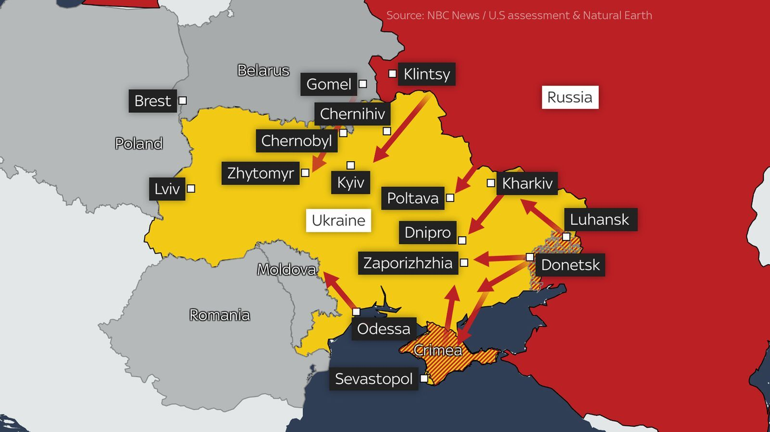
24 lutego 2022 r.
ПРО
12-18

Slide 3
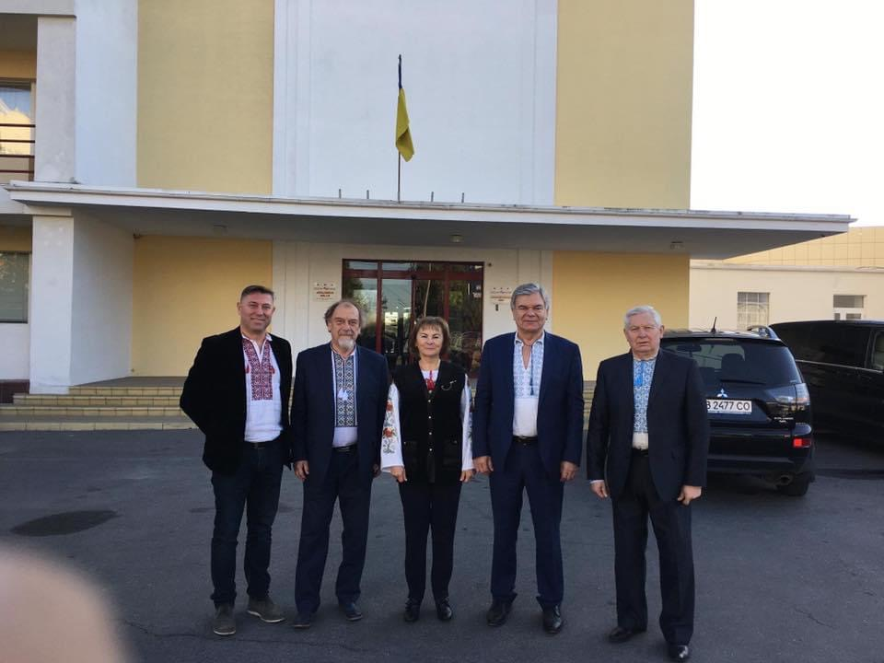
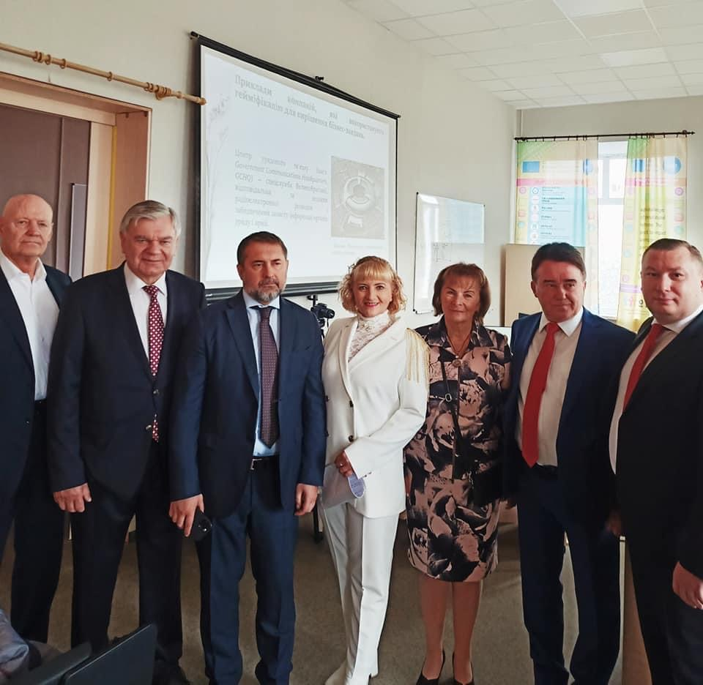
Rubierzne Siewierodonieck
2021
2019

Slide 4
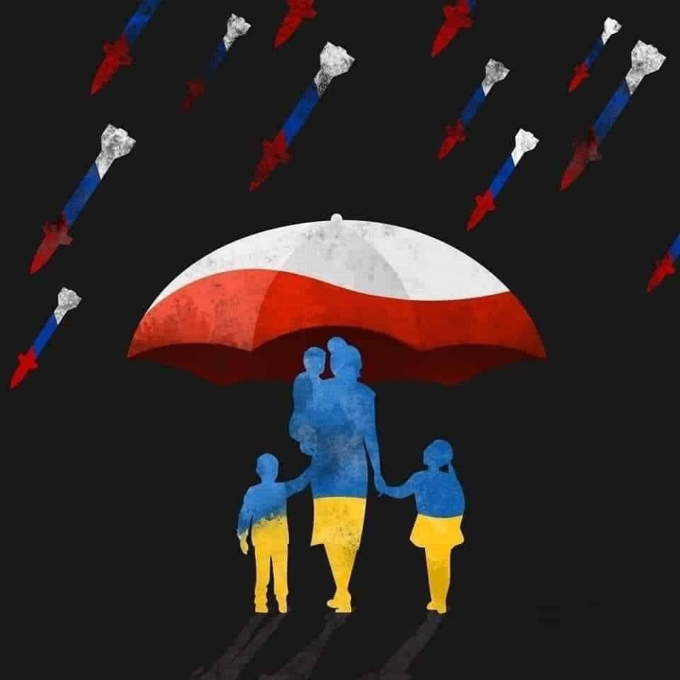
3,5 mln.
Nie pytaj mnie
co jest
po drugiej stronie
wojny…

Slide 5
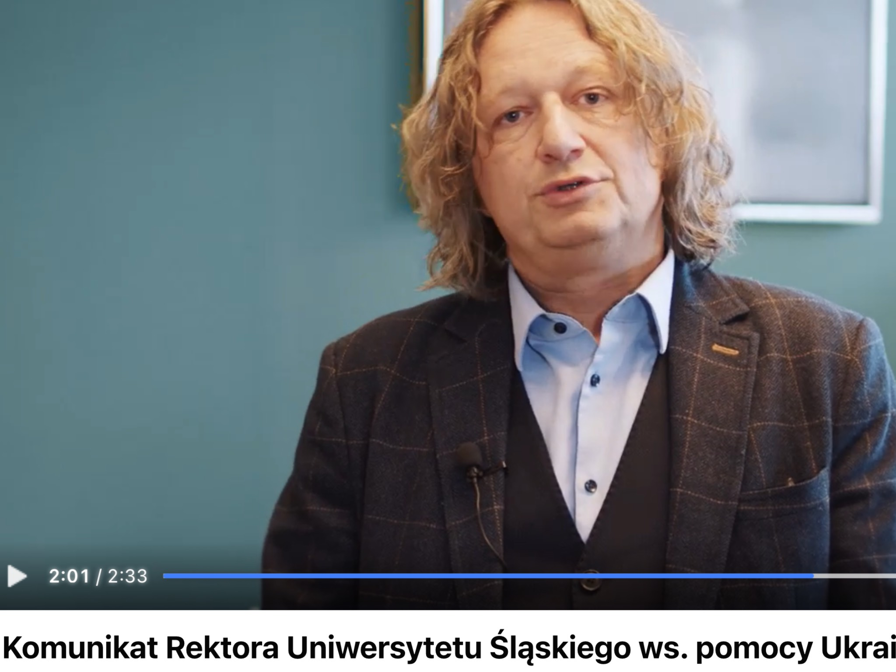
Uniwersytet Śląski w Katowicach
Już pierwszego dnia wojny w Ukrainie rektor Uniwersytetu Śląskiego w Katowicach wystosował wiadomość do naukowców w Ukrainie, w którym wyraził sprzeciw i niepokój w związku z inwazją, a także pełną solidarność z narodem ukraińskim. Rektor zapewnił ponadto, że Uniwersytet Śląski dołoży wszelkich starań, aby podtrzymać współpracę, a także zaoferował możliwą pomoc.
Prof. dr hab. Ryszard Koziołek

Slide 6
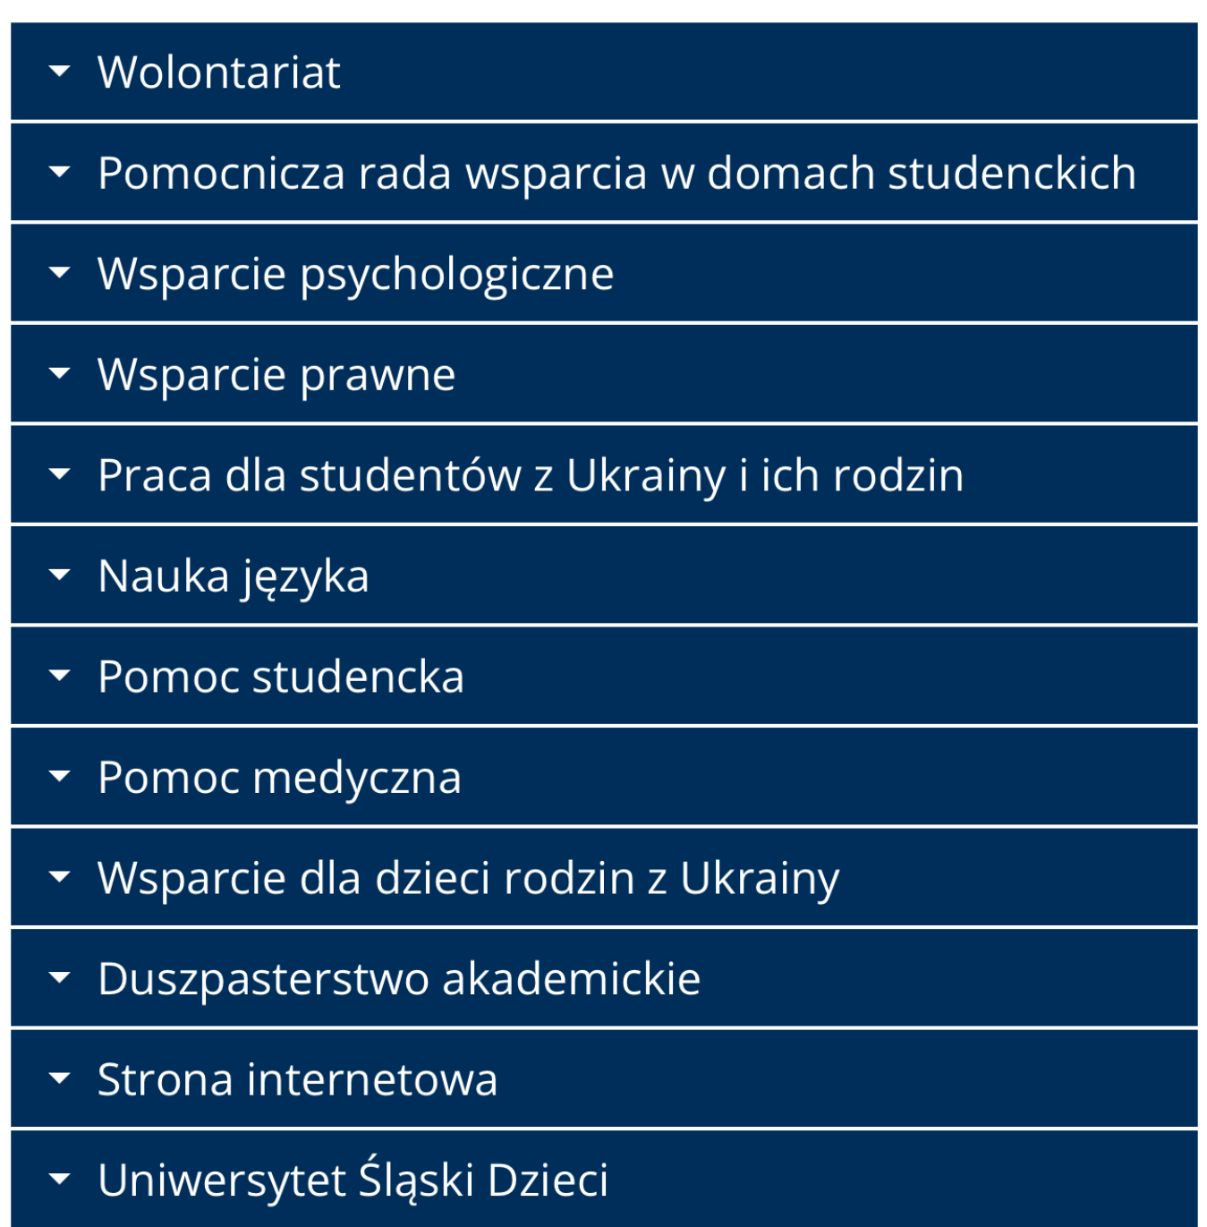
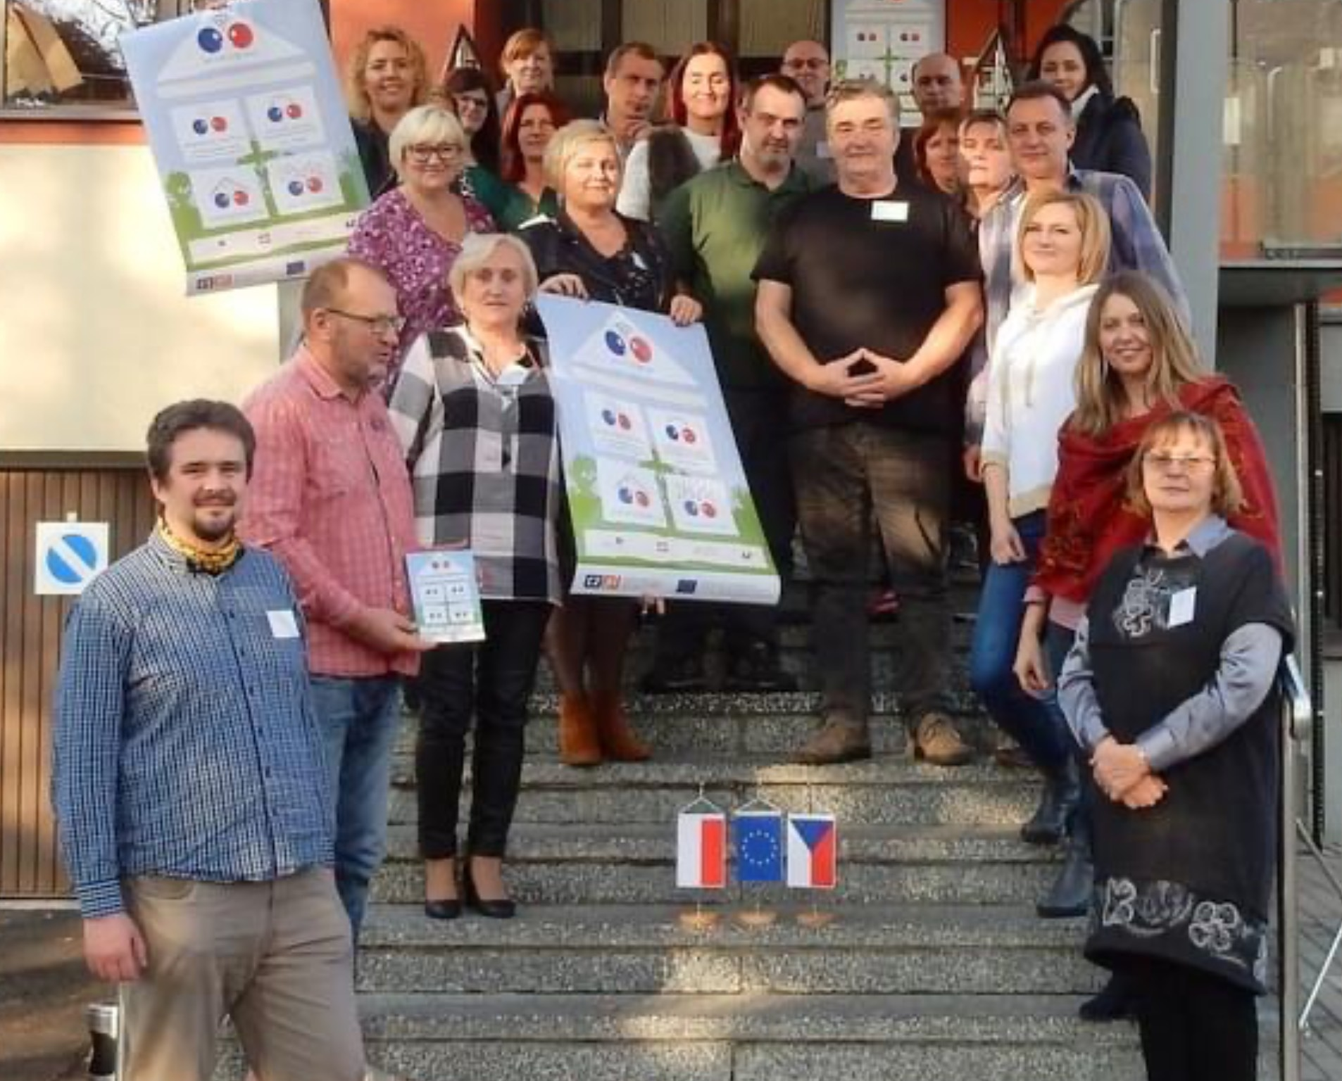
Akcje pomocowe

Slide 7
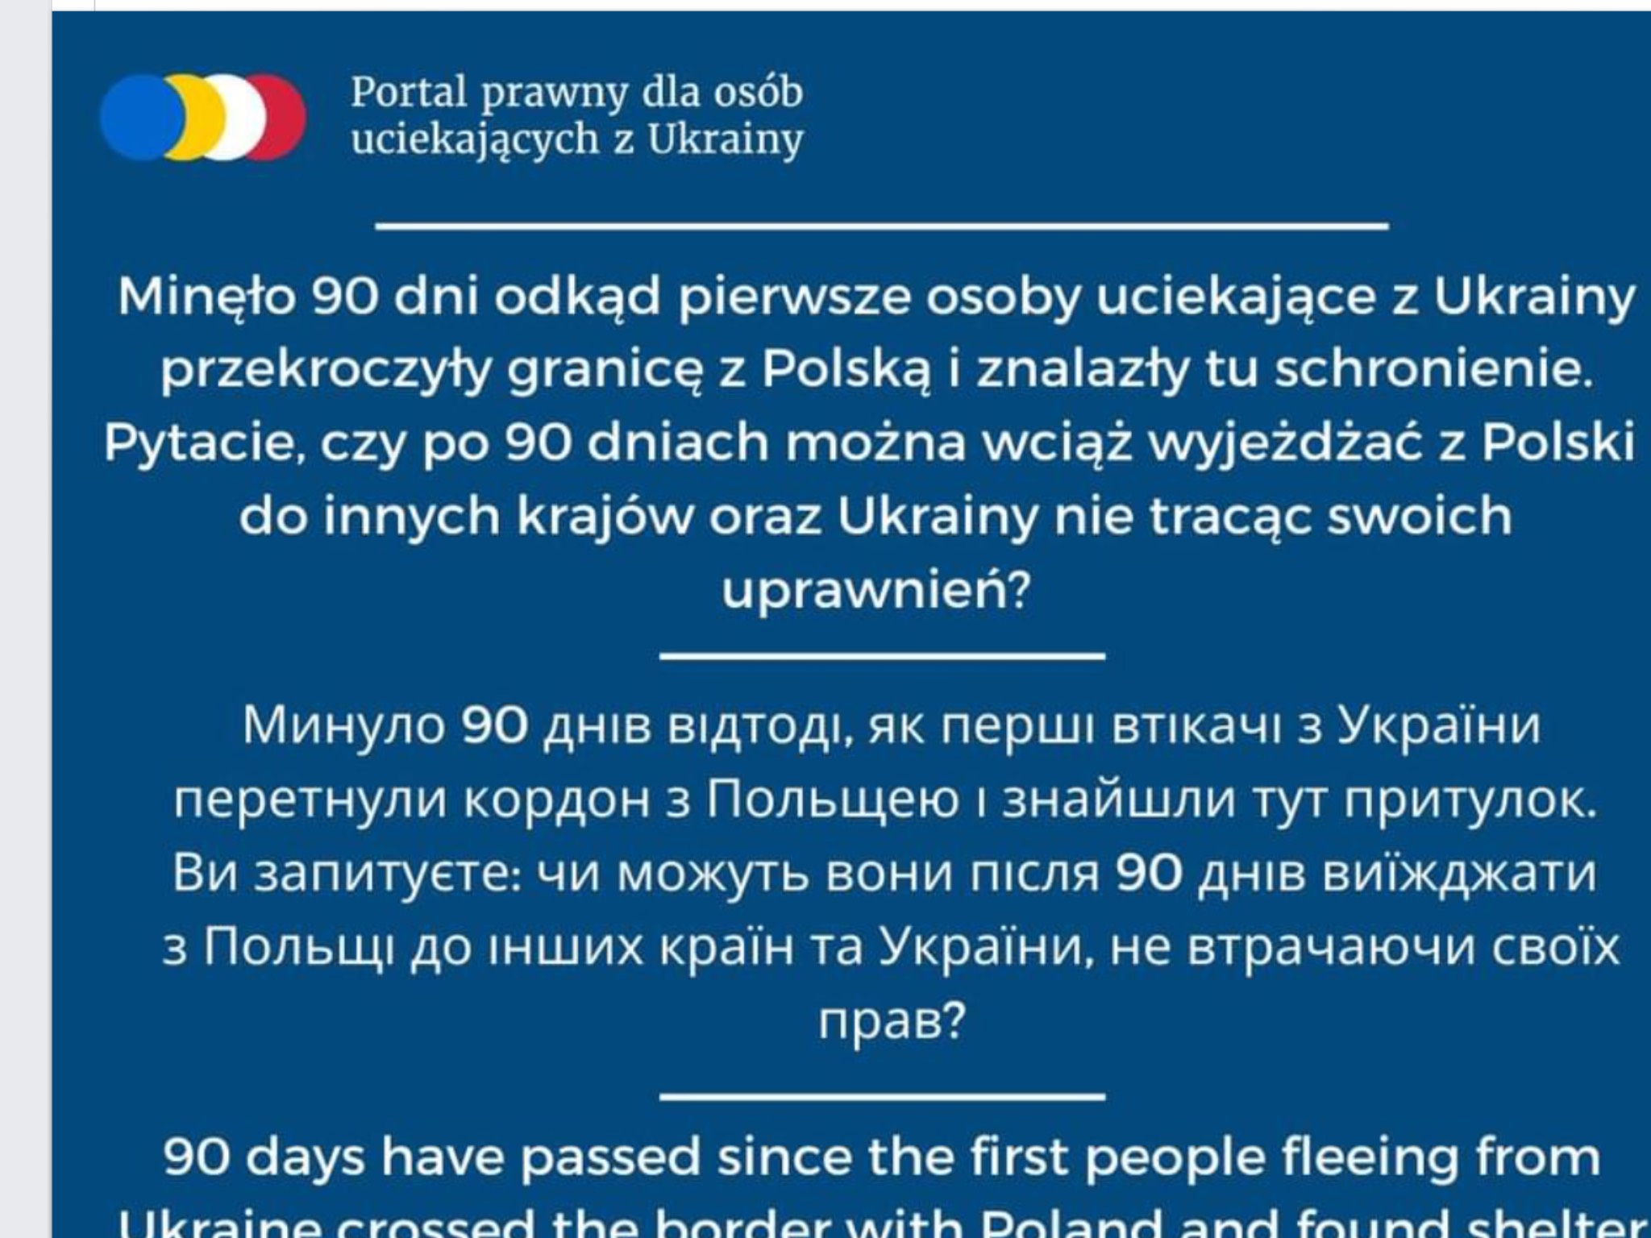
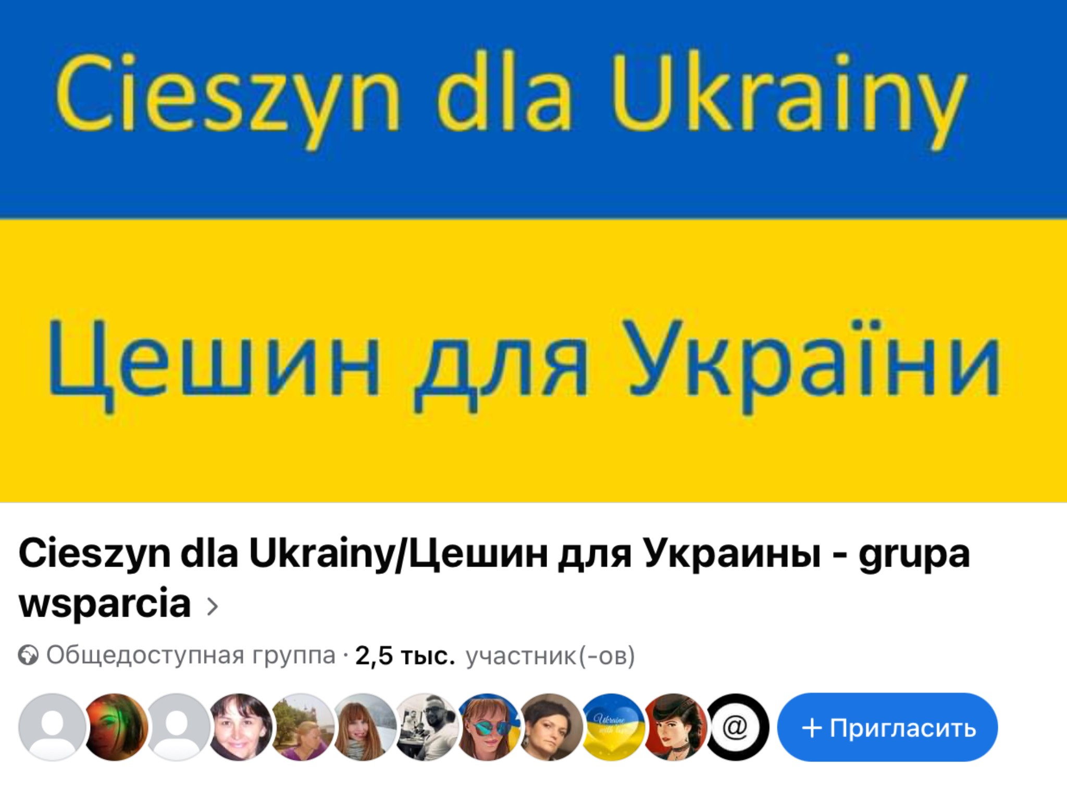
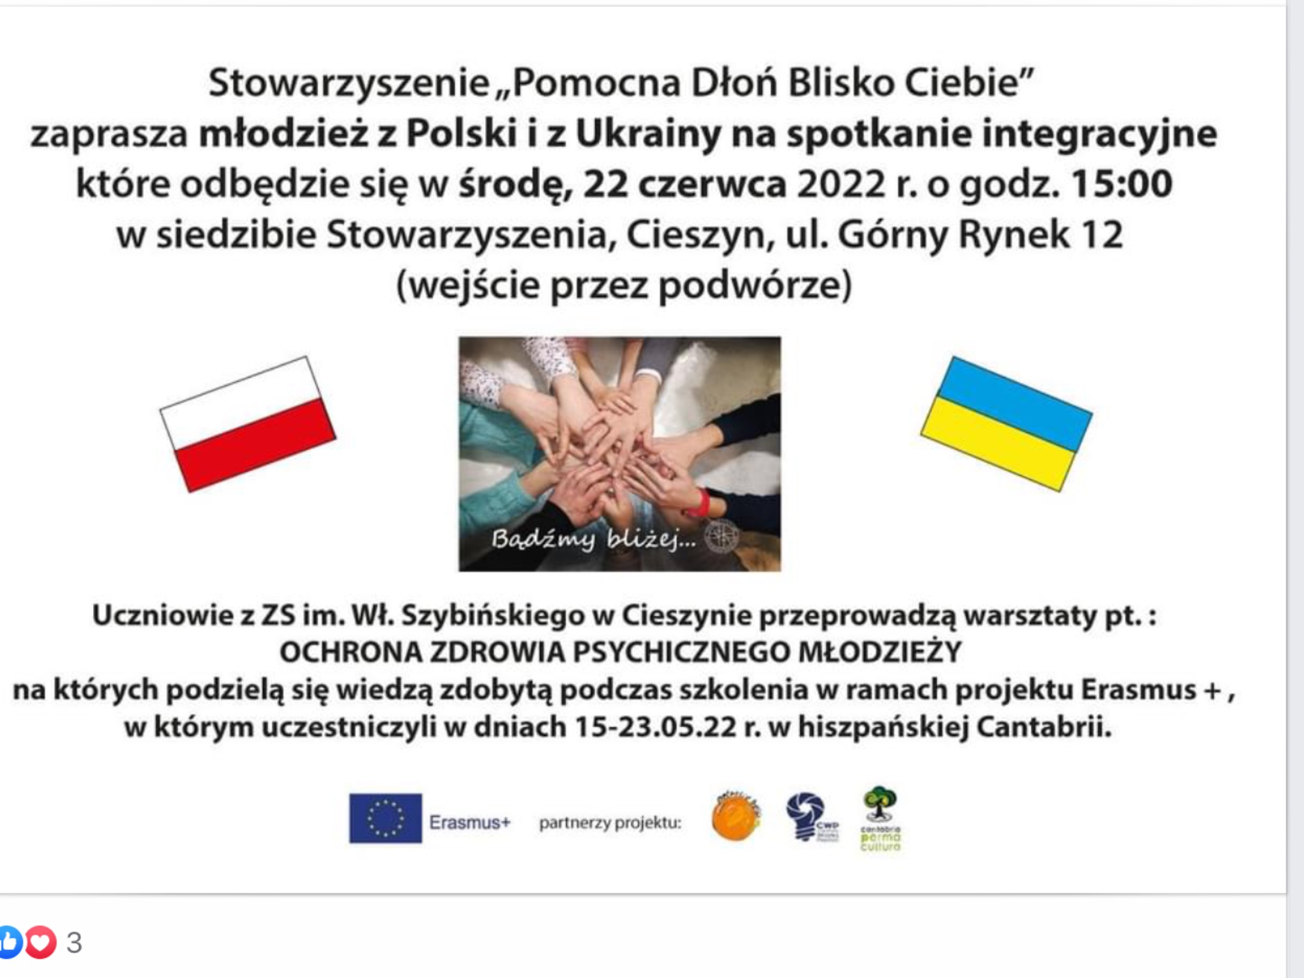
Cieszyn dla Ukrainy

Slide 8
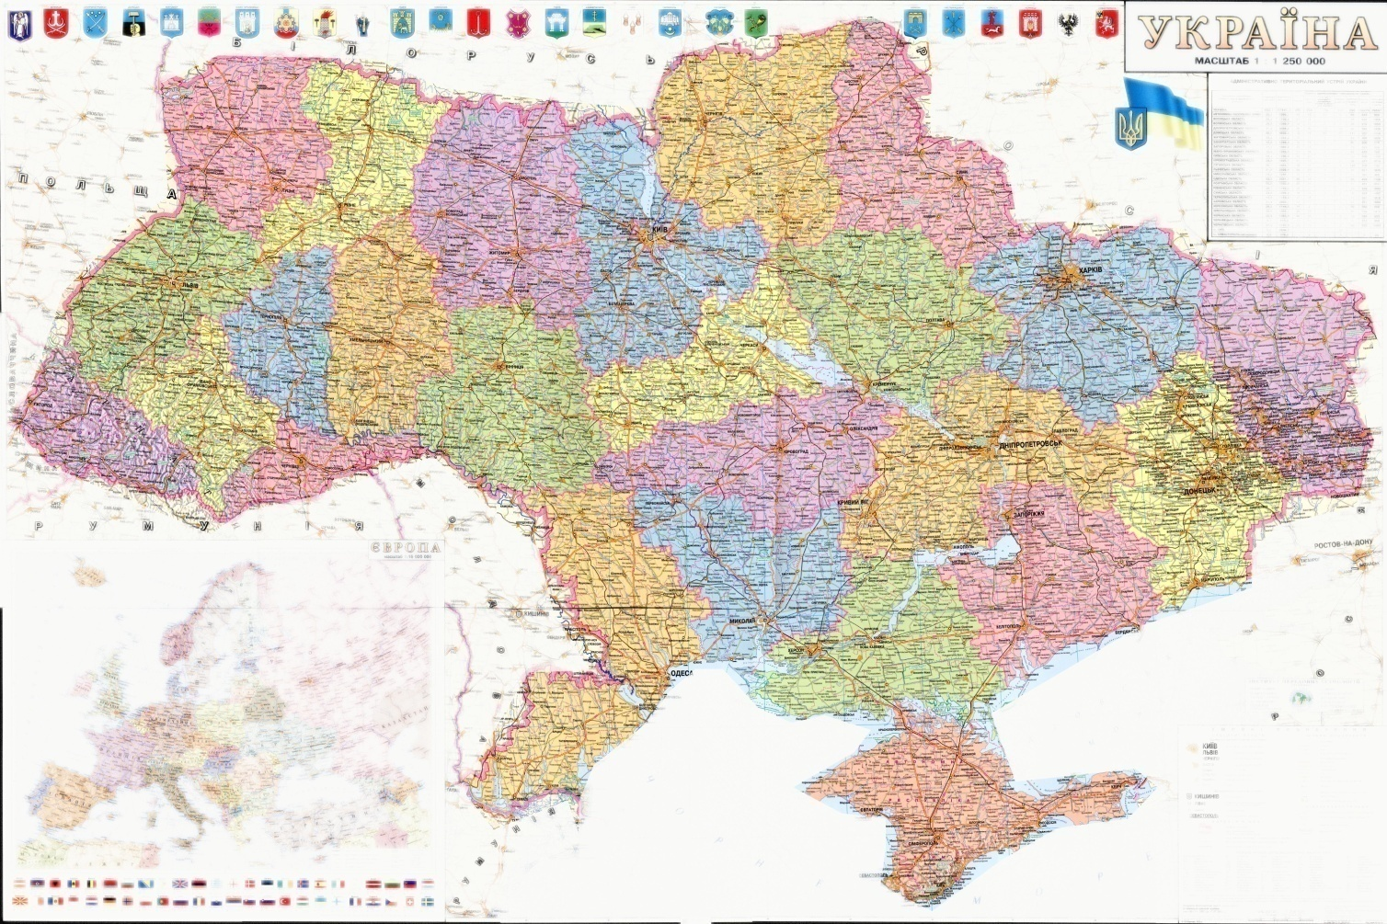
Integralność kulturowa i historyczna Ukrainy
Ludność –
41 mln
130 tys.
40 osób
(01.02.2022)
130 narodowości, grup etnicznych i społeczności etnicznych

Slide 9

Grupy etniczne w Ukrainie
72,7 % – Ukraińcy | 0,4 % – Polacy | 0,05 % – Gruzini
22,1 % – Rosjanie | 0,3 % – Węgrzy, Rumuni | 0,04 % – Czuwasze, Uzbekowie, Mordowi
0,9 % – Żydzi | 0,2 % – Grecy | 0,02 % – Litwini, Kazachowie, Czesi, Koreańczycy, Udmurci i Słowacy
0,9 % – Białorusini | 0,1 % – Ormianie | 0,01 % – Baszkirowie, Mari, Łotysze, Osetyjczycy, Lezghini, Tadżykowie, Estończycy, Komi, Turkmenczycy, Albańczycy, Asyryjczycy, Awarzy
0,6 % – Mołdawianie | 0,1 % – Romowie | 0,01 % – Kirgizi, Komi-Permowie, Karelianie, Czeczeni, Darghini, Karaimi, Arabowie, Finowie, Laktsi, Abchazi, Kabardianie, Tabasaranie
0,5 % – Bułgarzy | 0,07 % – Niemcy i Azerbejdżanie
0,5 % – Tatarzy Krymscy | 0,06 % – Gagauzy

Slide 10
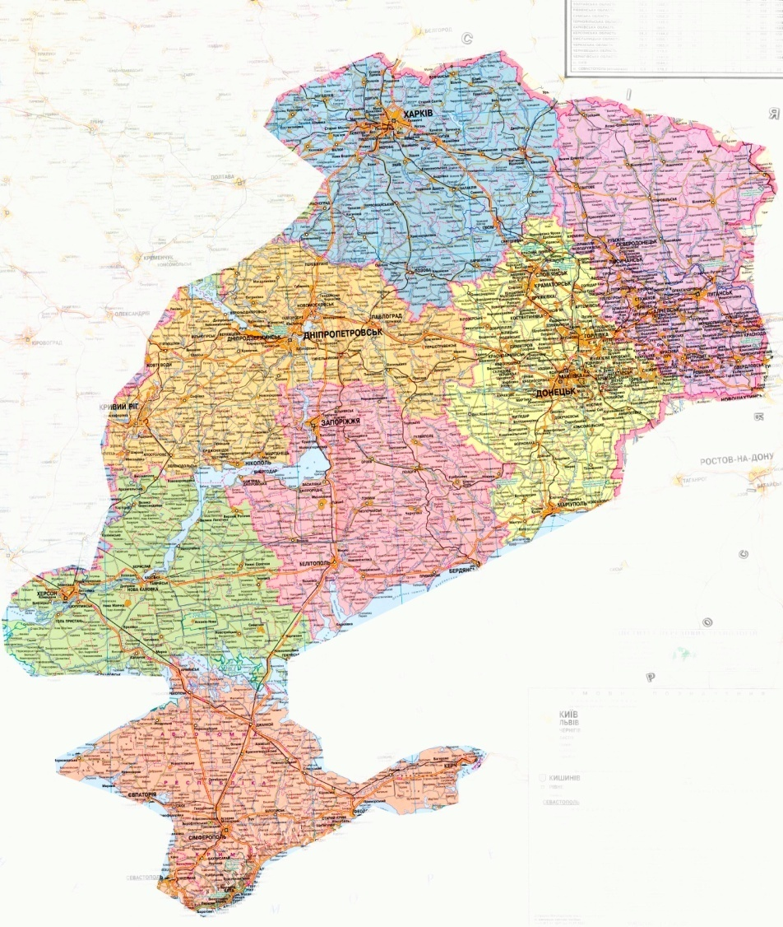
Pierwsza grupa regionów
MIESZKA 12-18 Narodowości
Donbas
(obwody Donieck, Ługańsk)
Dniepr
(obwody Dniepropietrowsk, Zaporoże)
Nikołajew, Odessa,
Obwód Chersoński
Autonomicznej Republiki Krymu
obwód Charkowski

Slide 11
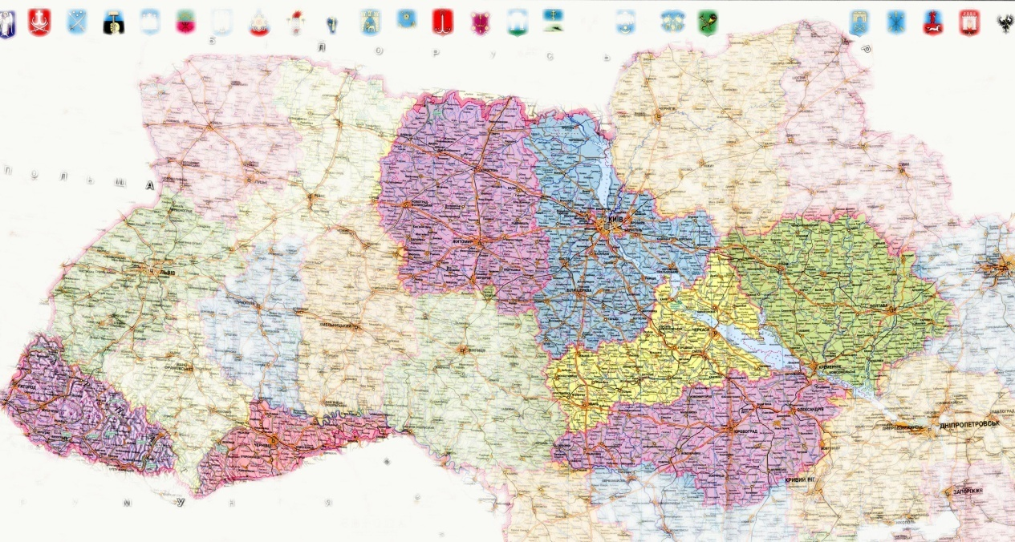
Druga grupa regionów
MIESZKA 6-9
Narodowości
Zachodnia Ukraina: Zakarpacki Czerniowiecki
Polesie: Żytomierz, Kijów
Centralna Ukraina: Kirowograd, Połtawa, Czerkasy

Slide 12
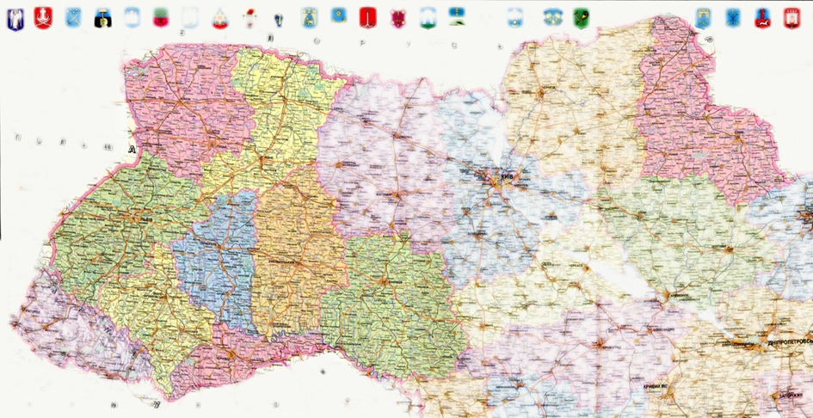
Trzecia grupa regionów
MIESZKA 3-5 NARODOWOŚCI
Regiony obwodu Zachodniego: Wołyń, Iwano-Frankowsk, Lwów, Równe,
region Tarnopole
Podole: Winnica, regiony Chmielnicki, Czerniowiecki, region Sumy

Slide 13


Podstawy edukacji wielokulturowej zostały określone:
Karta Narodów Zjednoczonych
Preambuła Karty UNESCO
Międzynarodowa konwencja w sprawie likwidacji wszelkich form dyskryminacji rasowej
Powszechna deklaracja praw człowieka
Konwencja w sprawie zwalczania
dyskryminacji w dziedzinie oświaty
Powszechna Deklaracja o Różnorodności Kulturowej

Slide 14
Artykuł 11 Konstytucji Ukrainy:
«Państwo sprzyja konsolidacji i rozwojowi narodowości ukraińskiej, jej świadomości historycznej, tradycji i kultury, jak również rozwojowi etnicznej, kulturowej, językowej i religijnej tożsamości wszystkich narodów rdzennych і mniejszości narodowych Ukrainy»

Slide 15

Dokumenty, świadczący o wsparciu
przez państwo kultur wszystkich grup etnicznych
Ustawa Ukrainy «O mniejszościach narodowych w Ukrainie» (1992 r., uzupełniona w latach 2013 i 2014),
«O zasadach państwowej polityki językowej» (2012 r.),
«O kulturze» (2011 r.);
«O kształceniu wyższym» (2014 r.),
«O edukacji» (2017 r.).

Slide 16
Edukacja wielokulturowa
Pojęcie „edukacji wielokulturowej” jest zwykle używane do określenia kierunku pracy wychowawczej z dziećmi i młodzieżą.
Edukacja wielokulturowa to proces celowej socjalizacji uczniów
Edukacja wielokulturowa:
- tolerancja międzyetniczna jako troskliwy stosunek do kultury, języka, religii, obyczajów, wyglądu przedstawicieli innych grup etnicznych;
- takie sposoby postępowania w konfliktach jak kompromis i współpraca
Edukacja wielokulturowa (wielokulturowość) – umiejętność komunikacji międzykulturowej, wzajemne zrozumienie z przedstawicielami różnych kultur, tolerancja, empatia
1

Slide 17

Ukrainie zasada wielokulturowości
w edukacji realizowana jest poprzez:
wyrównywanie szans uczniom należącym do różnych grup kulturowych;
wspieranie relacji międzyludzkich przedstawicieli różnych kultur w oparciu o współpracę i tolerancję;
nauczanie różnych (pochodzenie etniczne) uczniów w jednej grupie;
wprowadzenie szkoleń i kursów dotyczących edukacji wielokulturowej.

Slide 18
Problemy wielokulturowości w
obszarze kulturoznawstwa
Ukraińscy badacze, analizując relacje między kulturą a edukacją, rozważają problem wielokulturowości w obszarze kulturoznawstwa:
w kontekście historycznym i kulturowym;
w aspekcie dialogu kultur i kształtowania osobowości;
w kontekście kształcenia nauczycieli kulturoznawstwa.

Slide 19

Badania problemów
kulturologicznych w edukacji.
Od 1991 do 2022 – 65 badań problemów kulturologicznych w edukacji.
Badania te stanowią 2,49% ogólnej liczby badań problemów kulturologicznych.

Slide 20
Tematyki badawcze
teoria i praktyka kształcenia kulturologicznego;
unowocześnianie treści dyscyplin kulturoznawczych;
konstruowanie treści podręczników w oparciu o podejście kulturologiczne;
wprowadzenie podejścia językowo-kulturowego;
edukacja młodzieży w oparciu o podejście kulturologiczne.
Większość takich badań (55,5%) została wykonana w obszarze „Teoria i metody kształcenia zawodowego”.

Slide 21
Problemy poruszane
profesjonalne przygotowanie specjalistów w warunkach wielokulturowości;
kształtowania kompetencji wielokulturowych;
wielokulturowe kształcenie nauczycieli;
przygotowanie przyszłych nauczycieli do wielokulturowej edukacji uczniów;
kształtowanie świadomości narodowej uczniów i studentów;
problemy edukacji wielokulturowej za granicą;
aksjologiczne aspekty edukacji wielokulturowej;
zachowanie tożsamości narodowej.

Slide 22
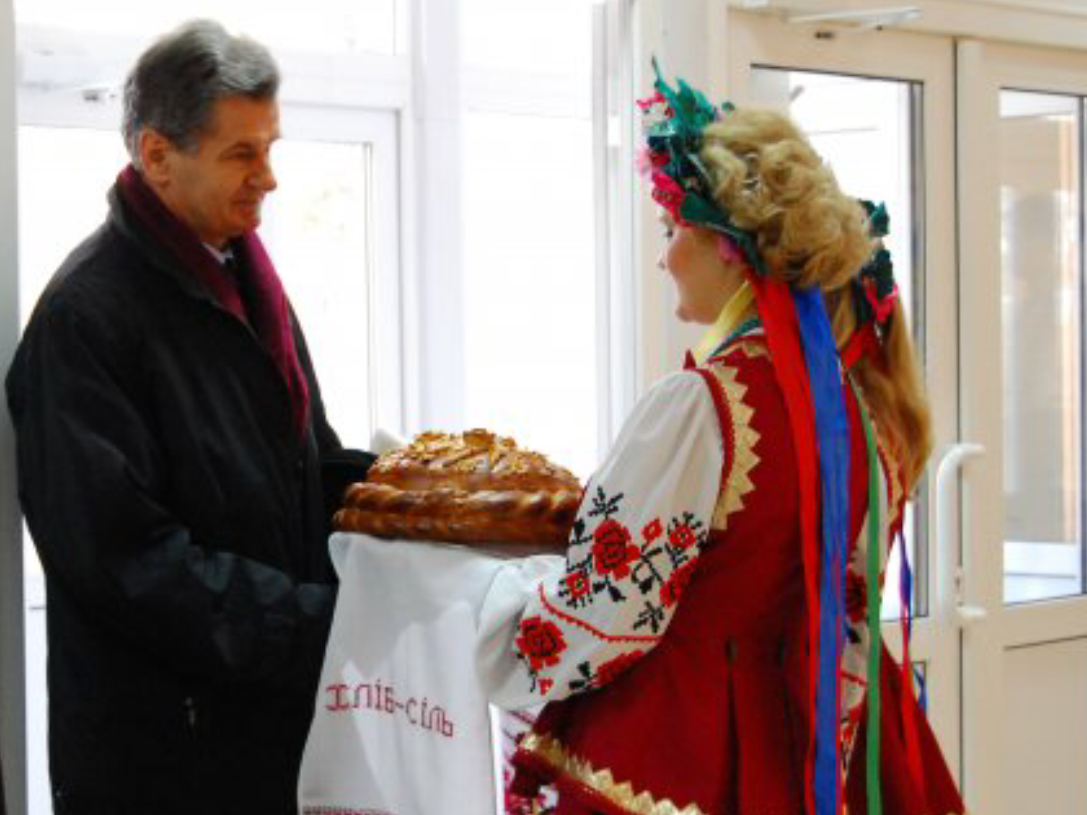
Współpraca naukowa między Polską a Ukrainą
Znaczący wkład w rozwój polsko-ukraińskich stosunków naukowych i badań w dziedzinie pedagogiki i edukacji międzykulturowej wniósł
Prof. Tadeusz Lewowicki

Slide 23

Umowa o współpracy
2006 rok
Umowę między Komitetem Nauk Pedagogicznych Polskiej Akademii Nauk a Narodową Akademią Nauk Pedagogicznych Ukrainy podpisali
Prof. Tadeusz Lewowicki i Prof. Wasyl Kremeń.
Projekty polsko-ukraińskie zawsze były sferą
szczególnie aktywnej współpracy międzynarodowej profesora Tadeusza Lewowickiego.

Slide 24
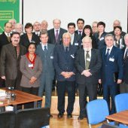
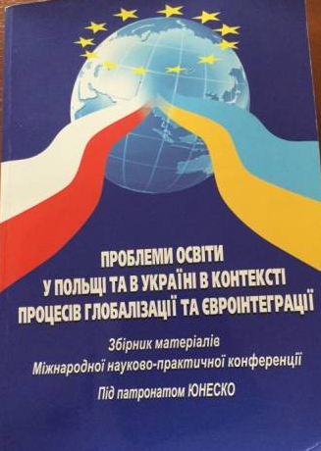
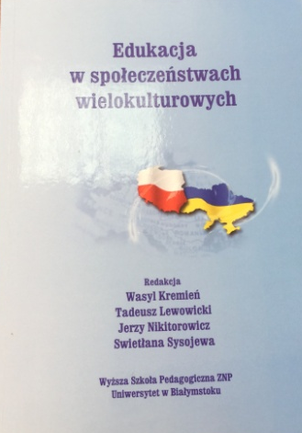
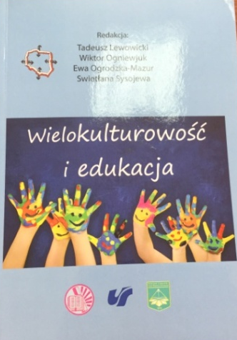
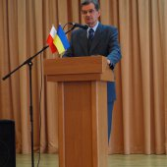
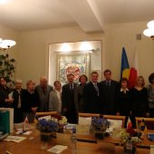
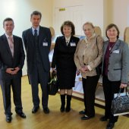
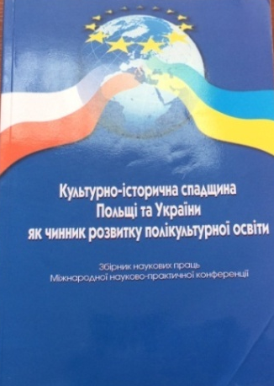
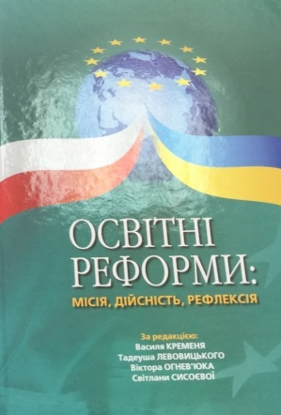

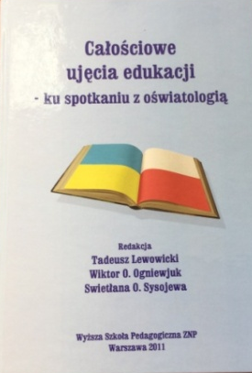
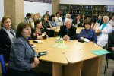
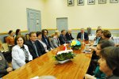
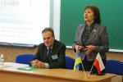
Ukraińsko-polski projekt
„Problemy edukacji w Polsce i na Ukrainie w
kontekście procesów globalizacji i
integracji europejskiej” (2009-2015)

Slide 25
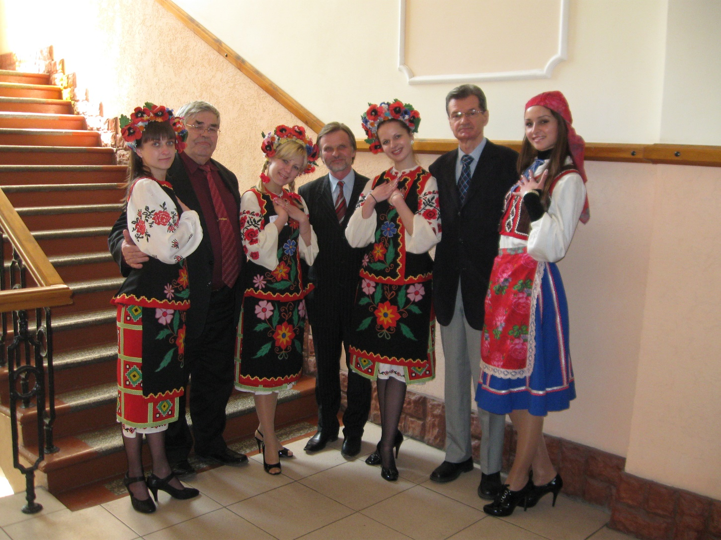
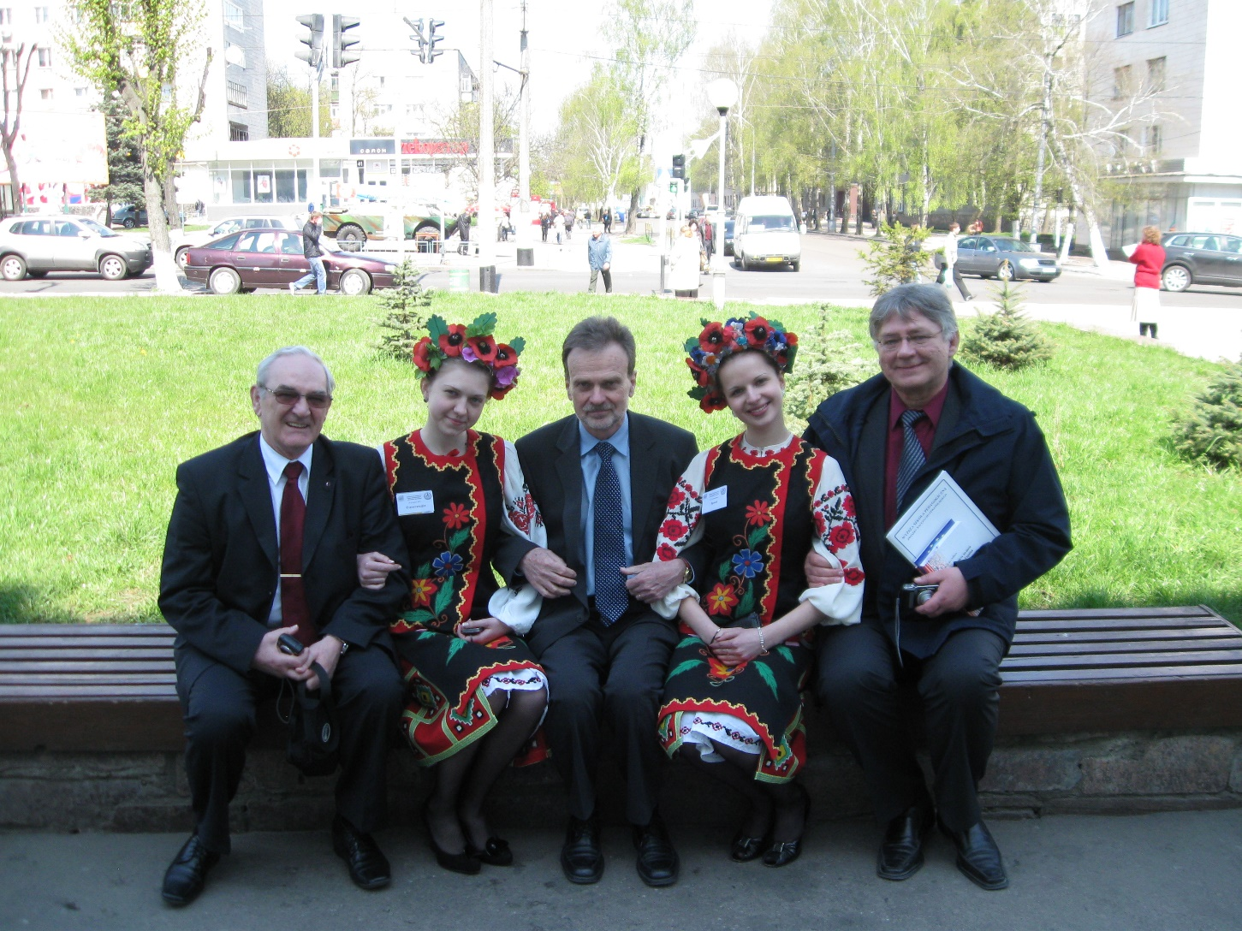
Konferencja w Zytomierzu

Slide 26
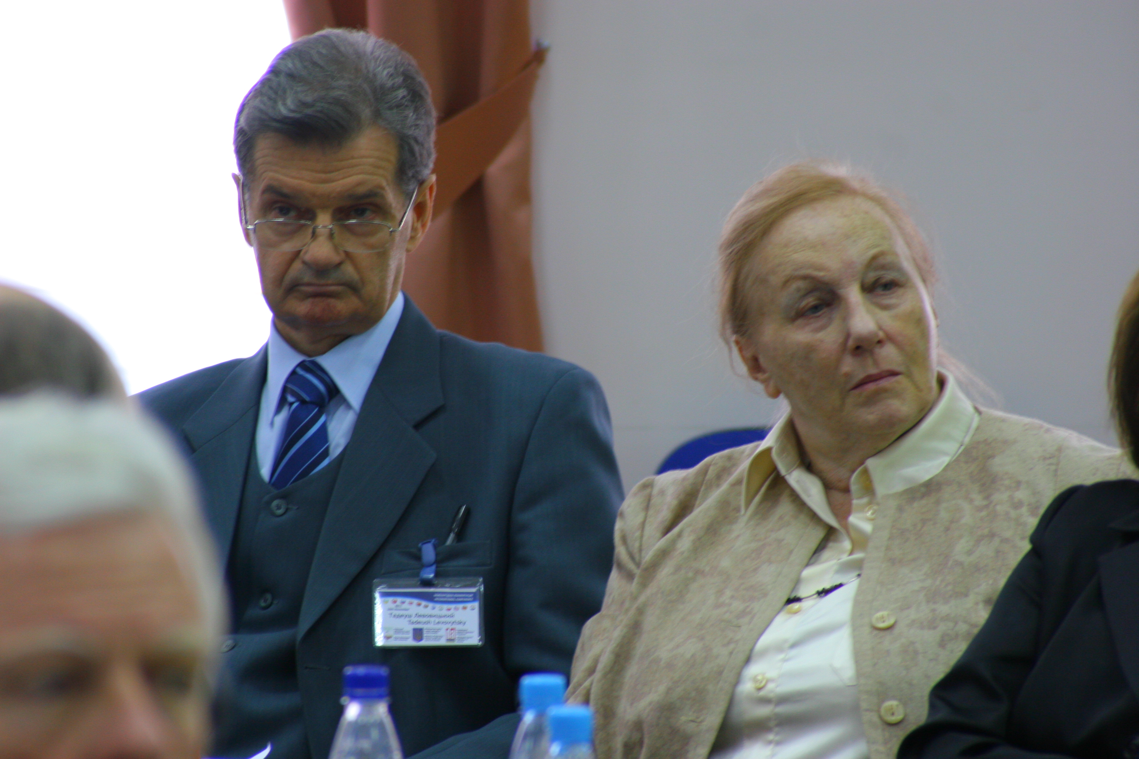
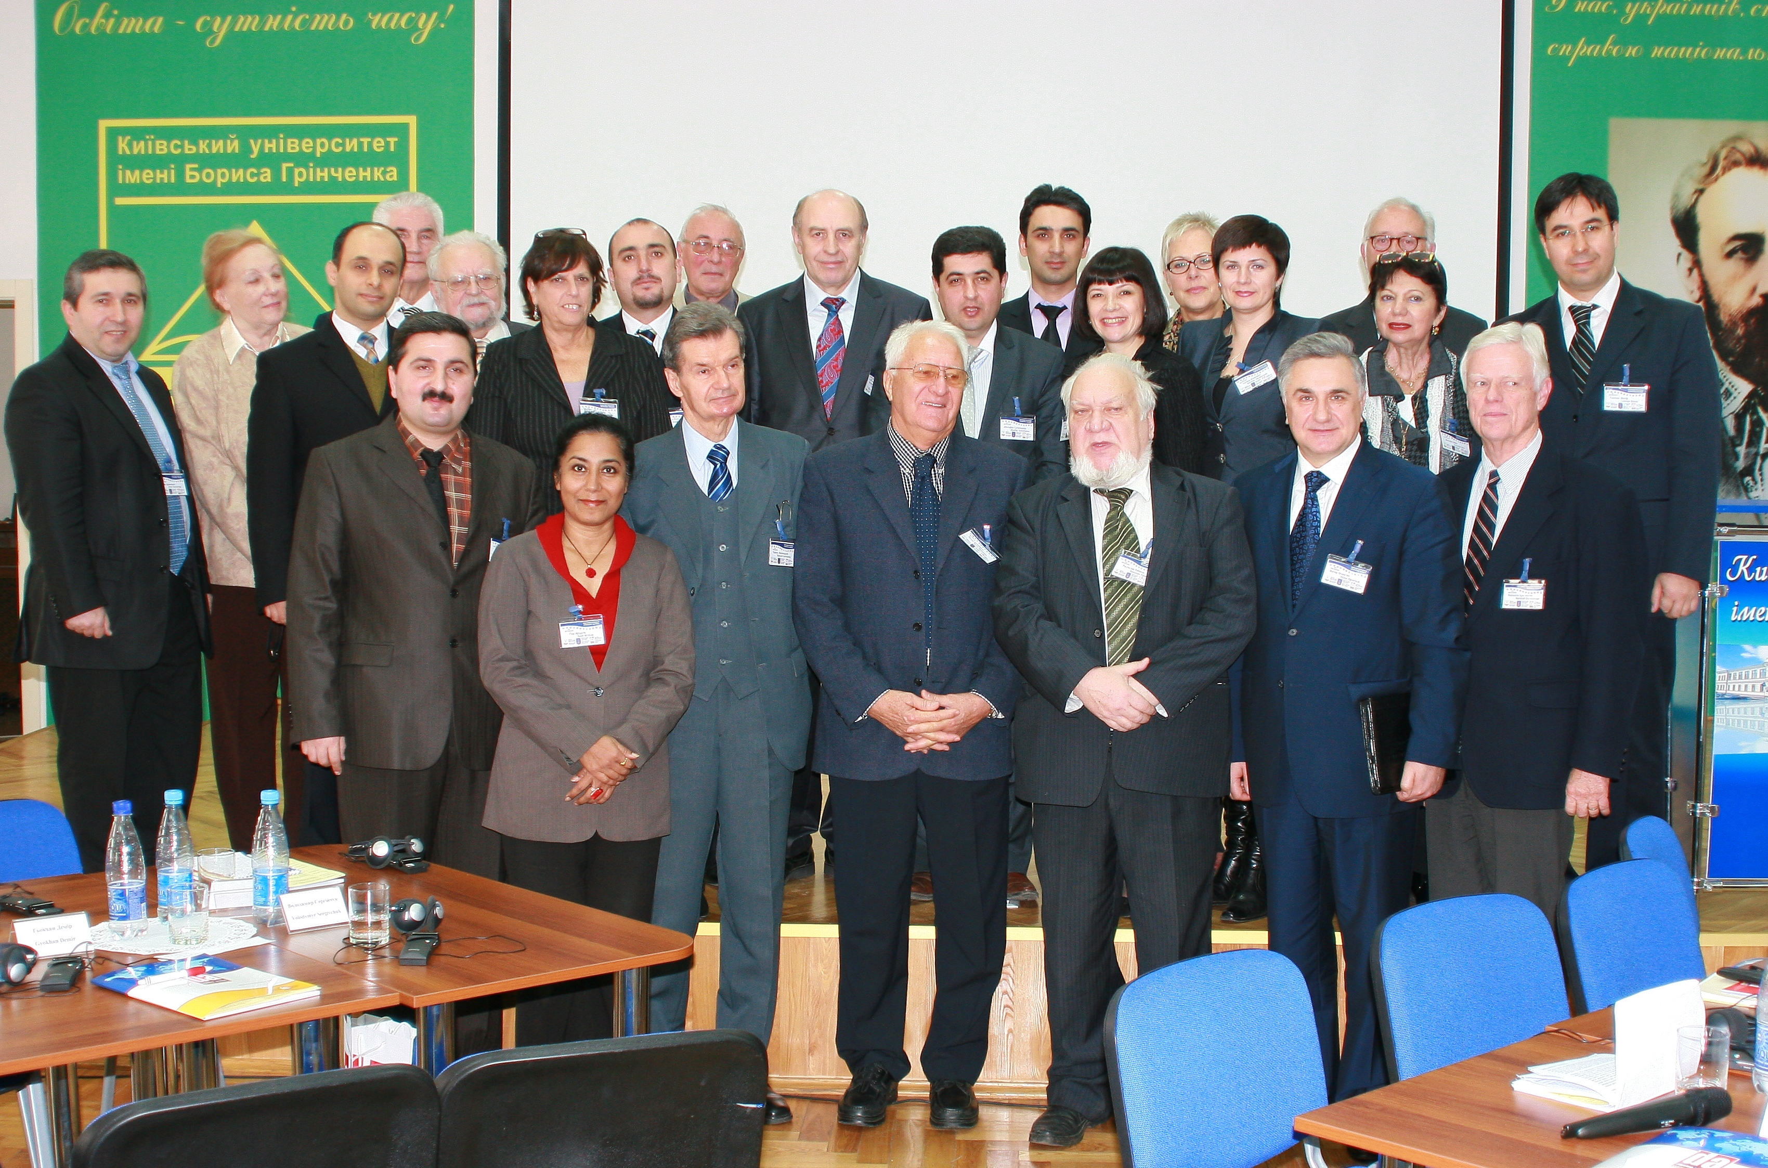
Konferencja naUniwersytecie
Kijowskim im. Borisa Grinczenki

Slide 27
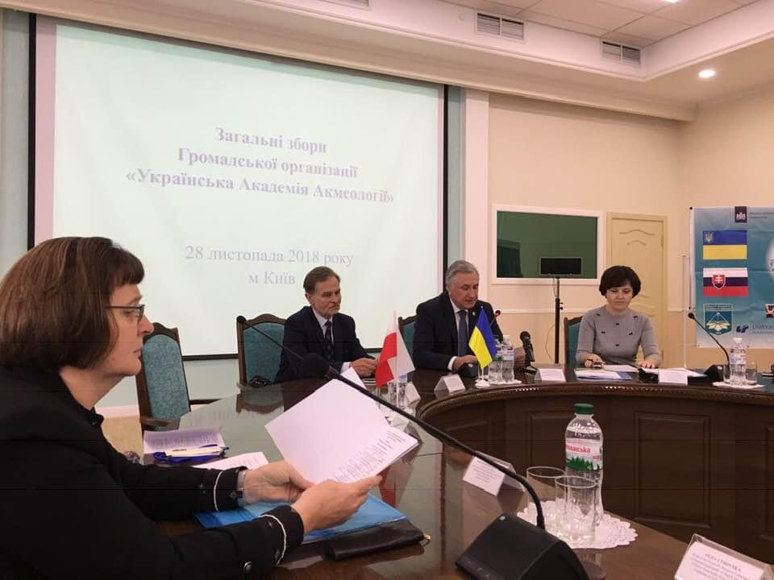
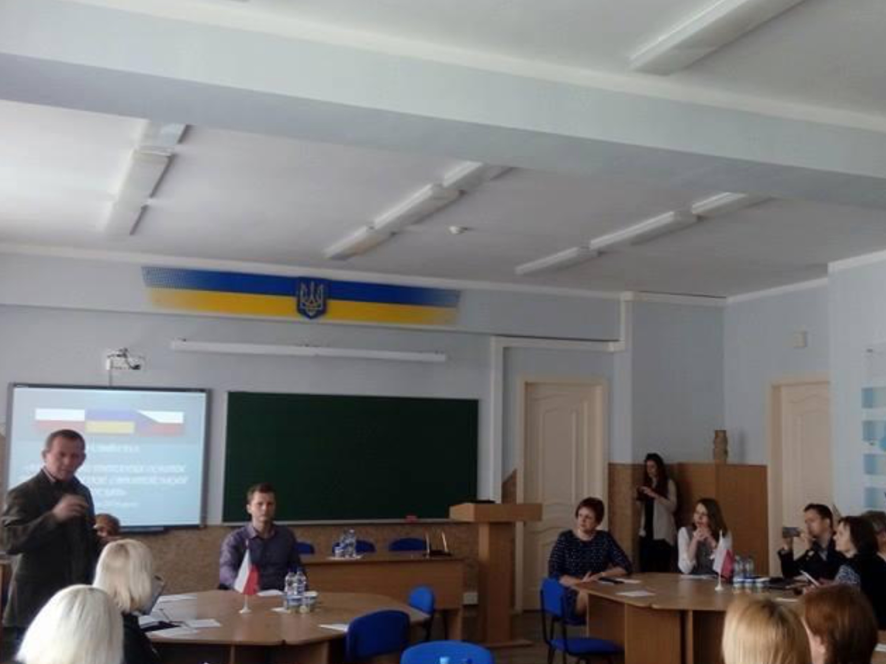
Konferencja naUniwersytecie
Kijowskim im. Borisa Grinczenki
współpracy międzynarodowej

Slide 28
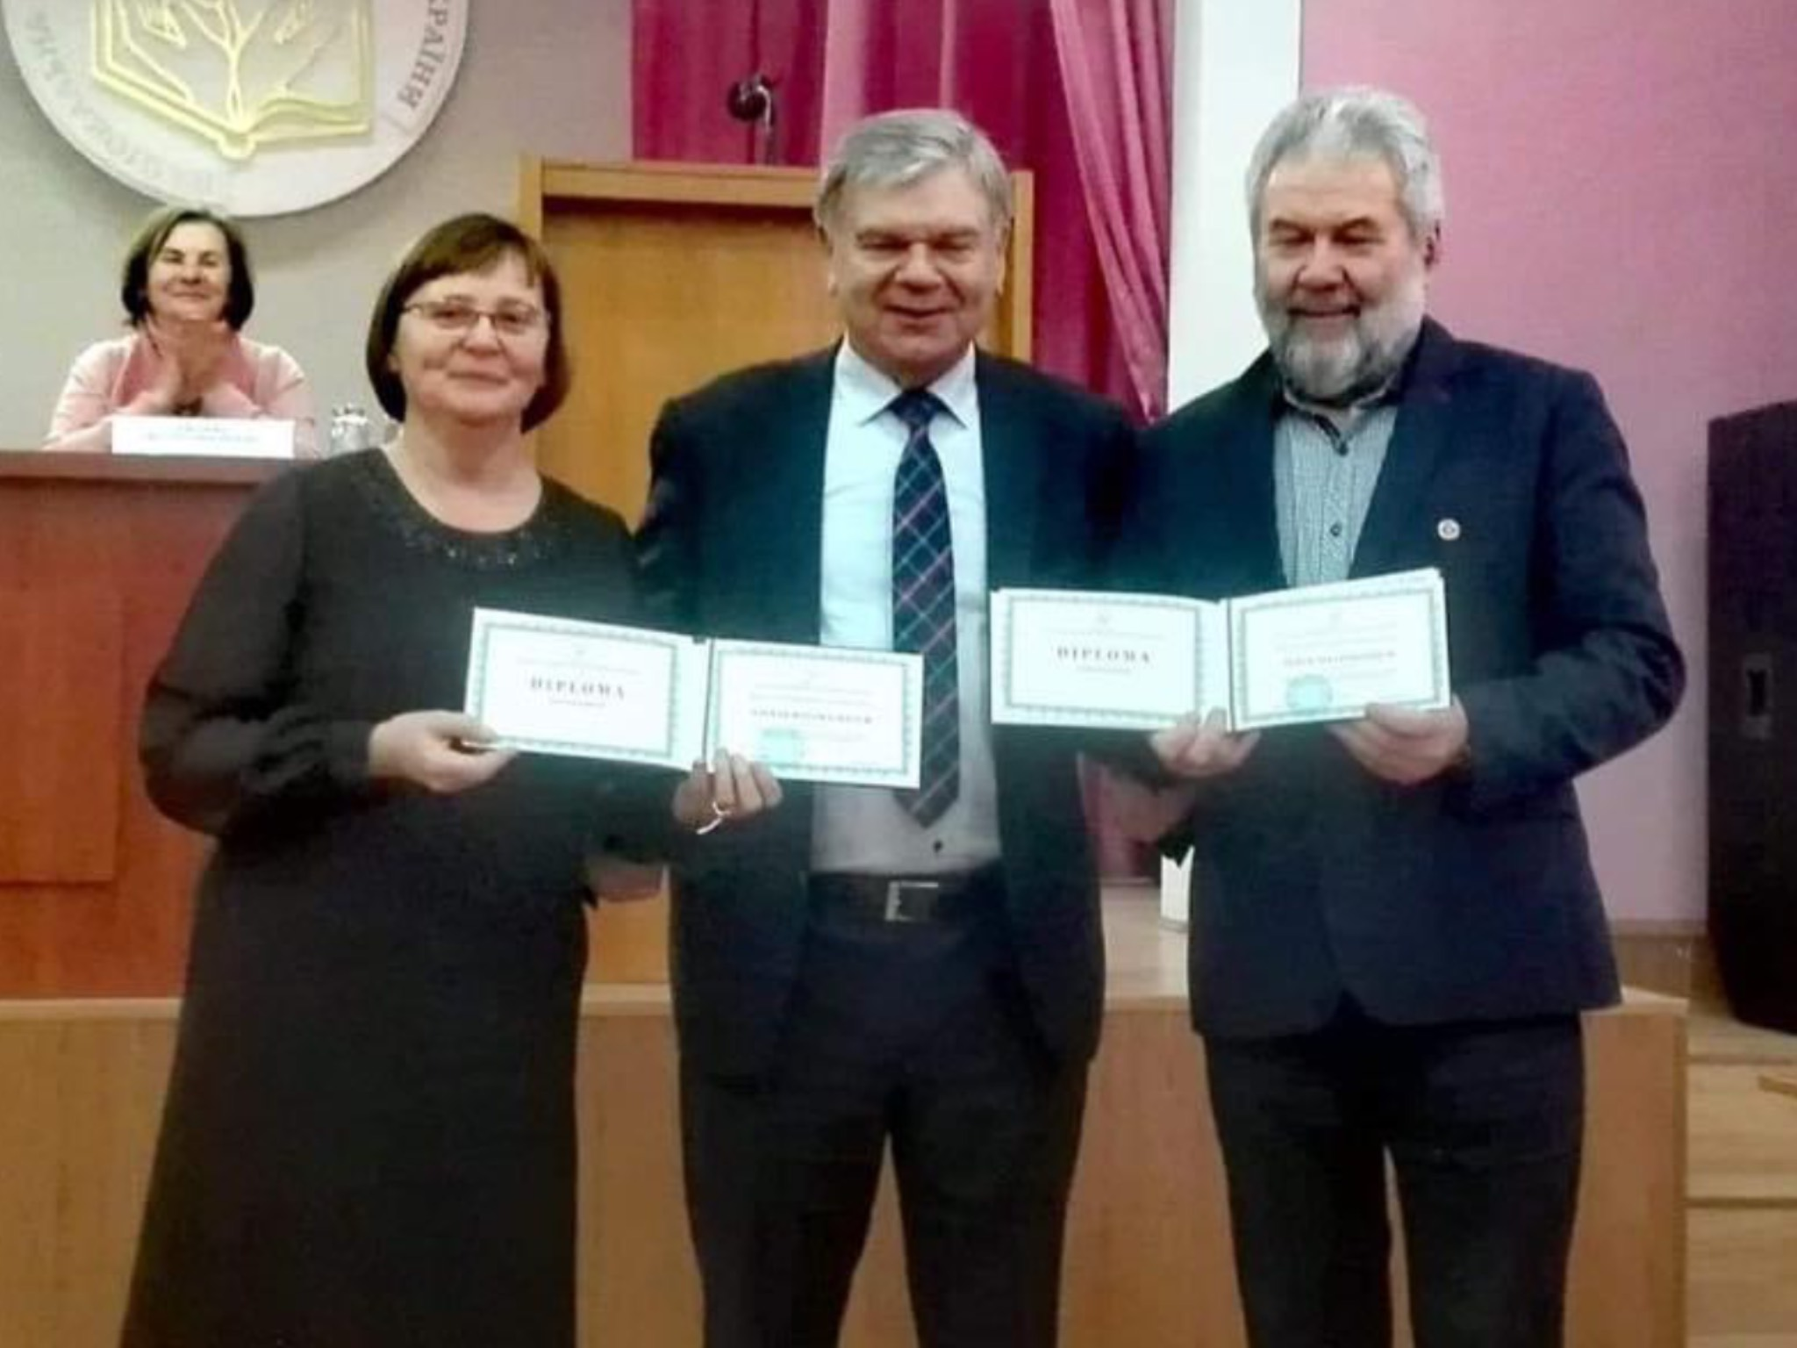
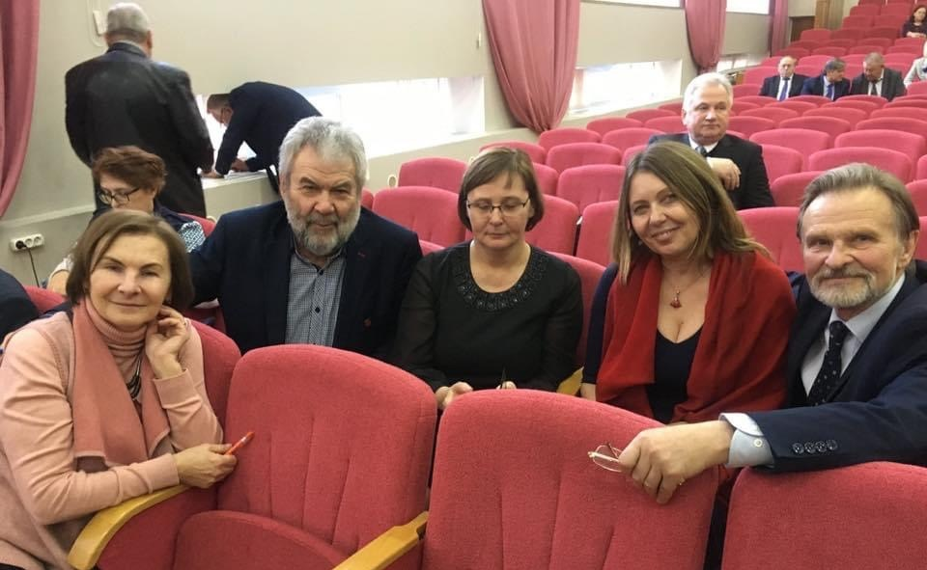
Naukowcami szkoły
Prof. T. Lewowickiego
są profesorowie:
Jerzy Nikitorowicz,
Ewa Ogrodska-Mazur,
Barbara Grabowska,
Anna Szafrańska i inni znani w Rzeczypospolitej badacze.

Slide 29

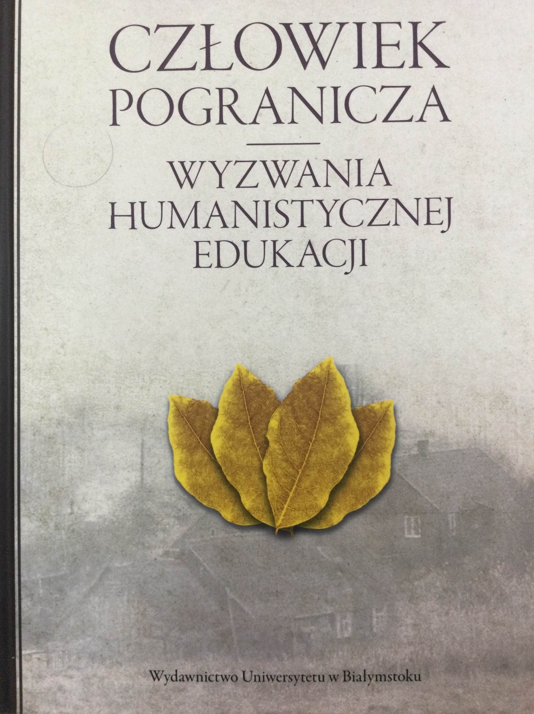
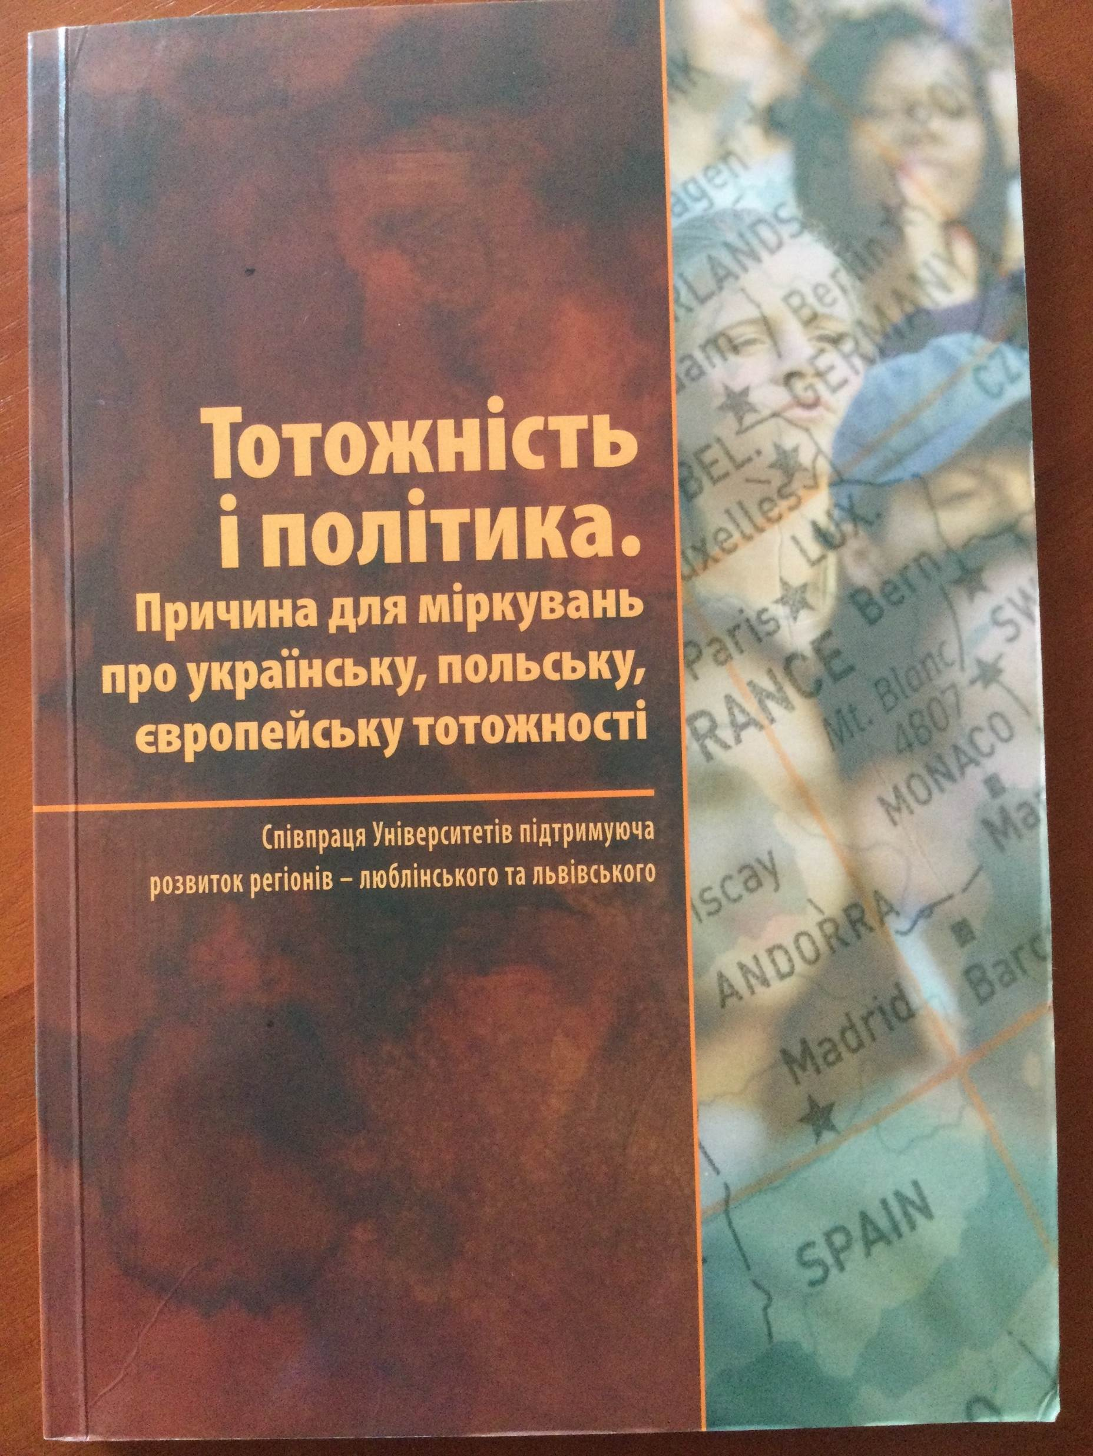
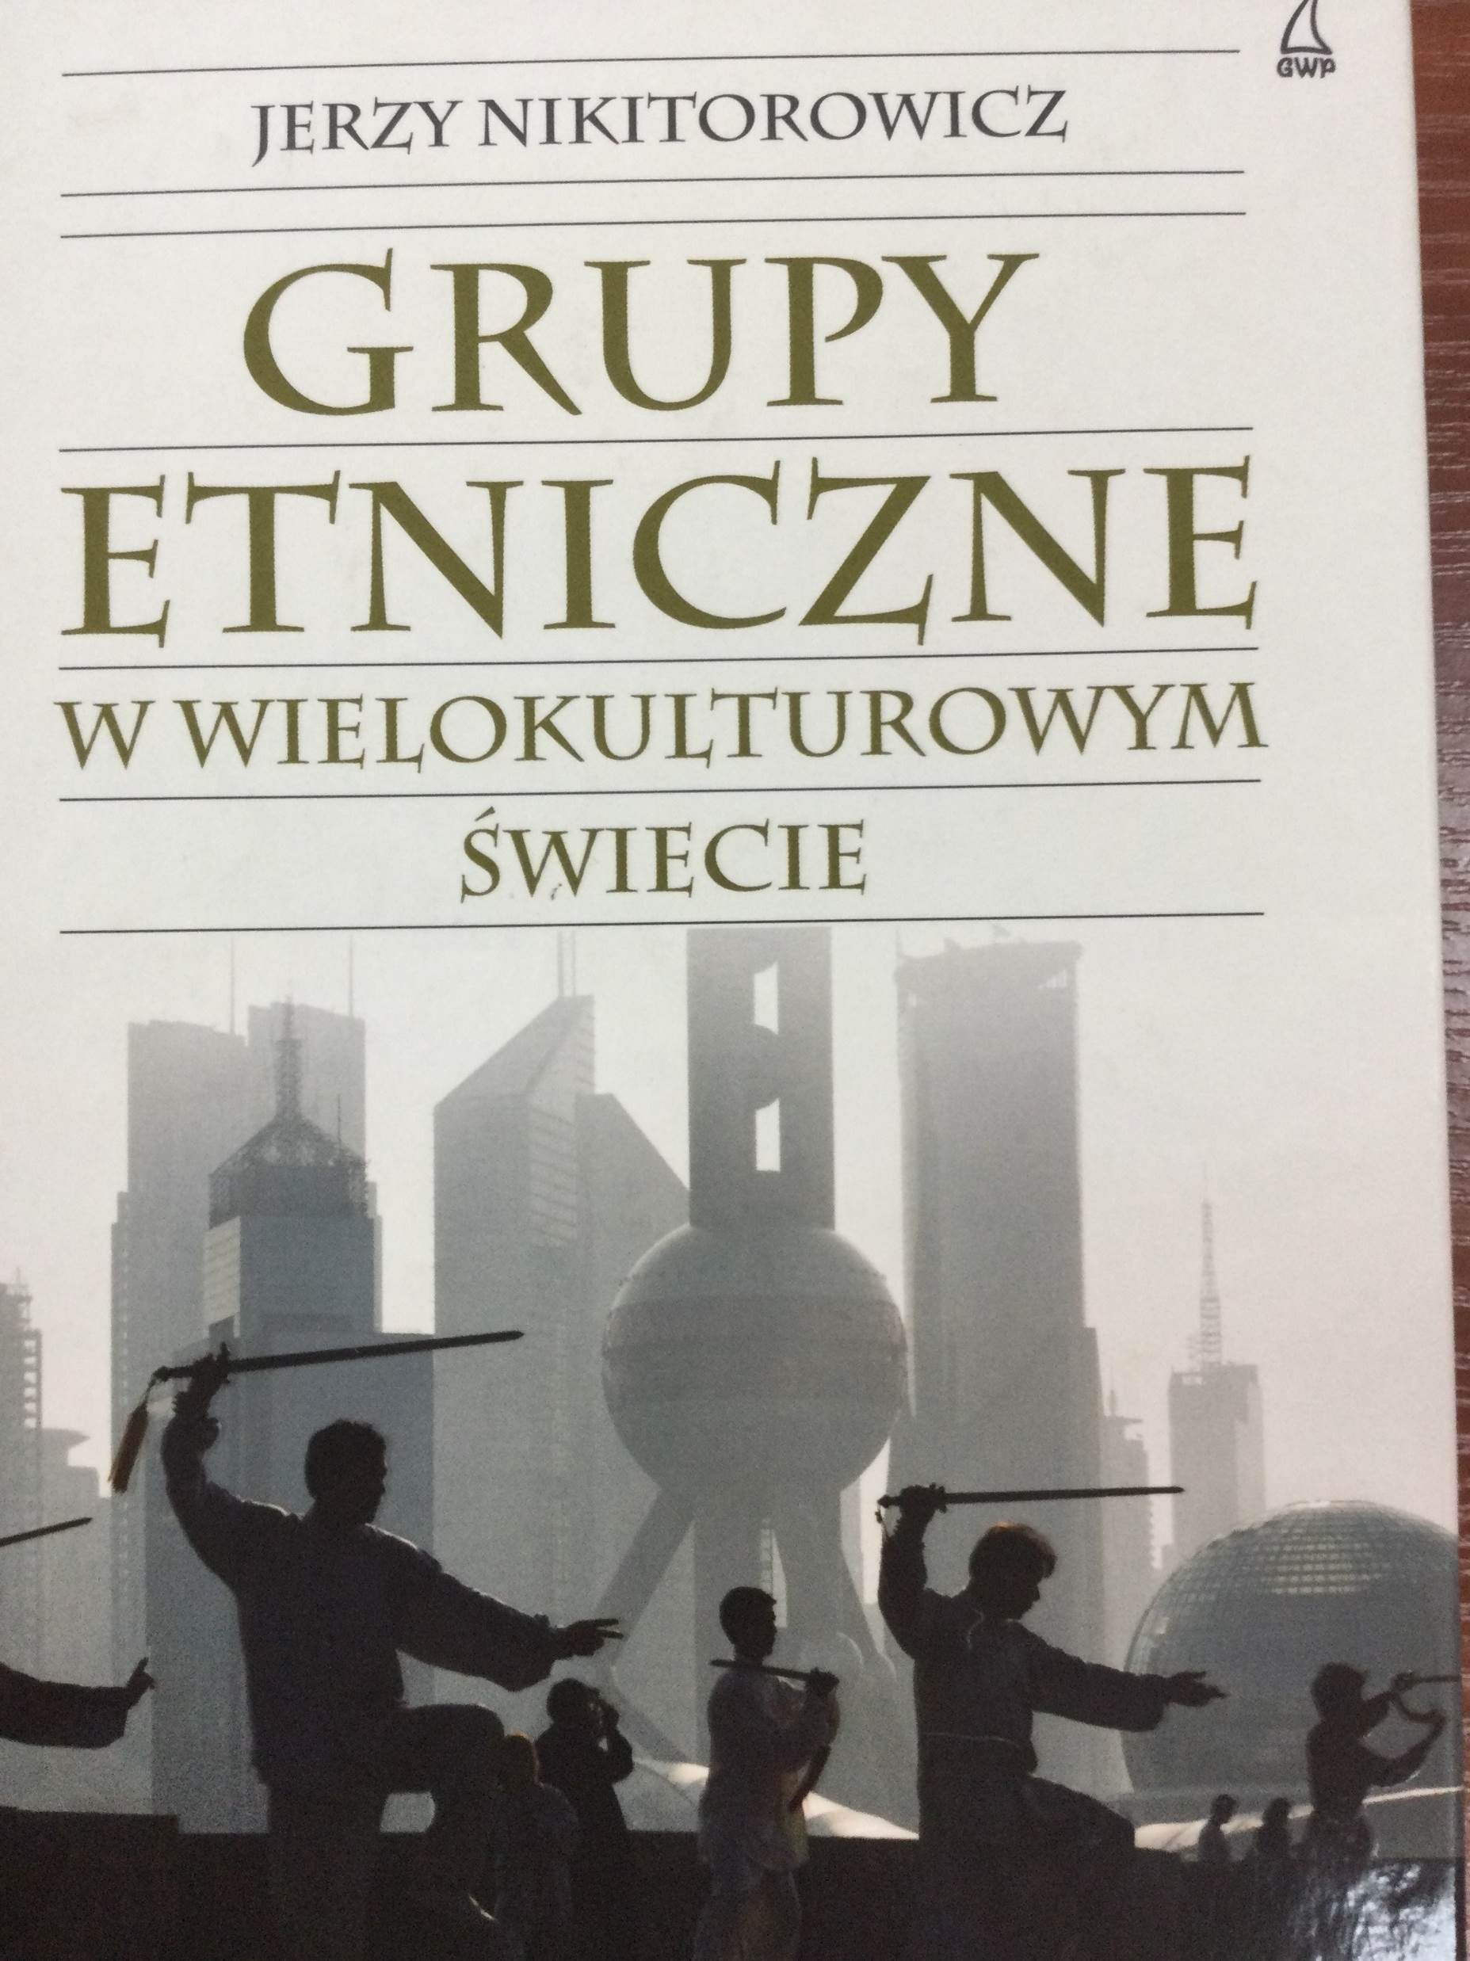
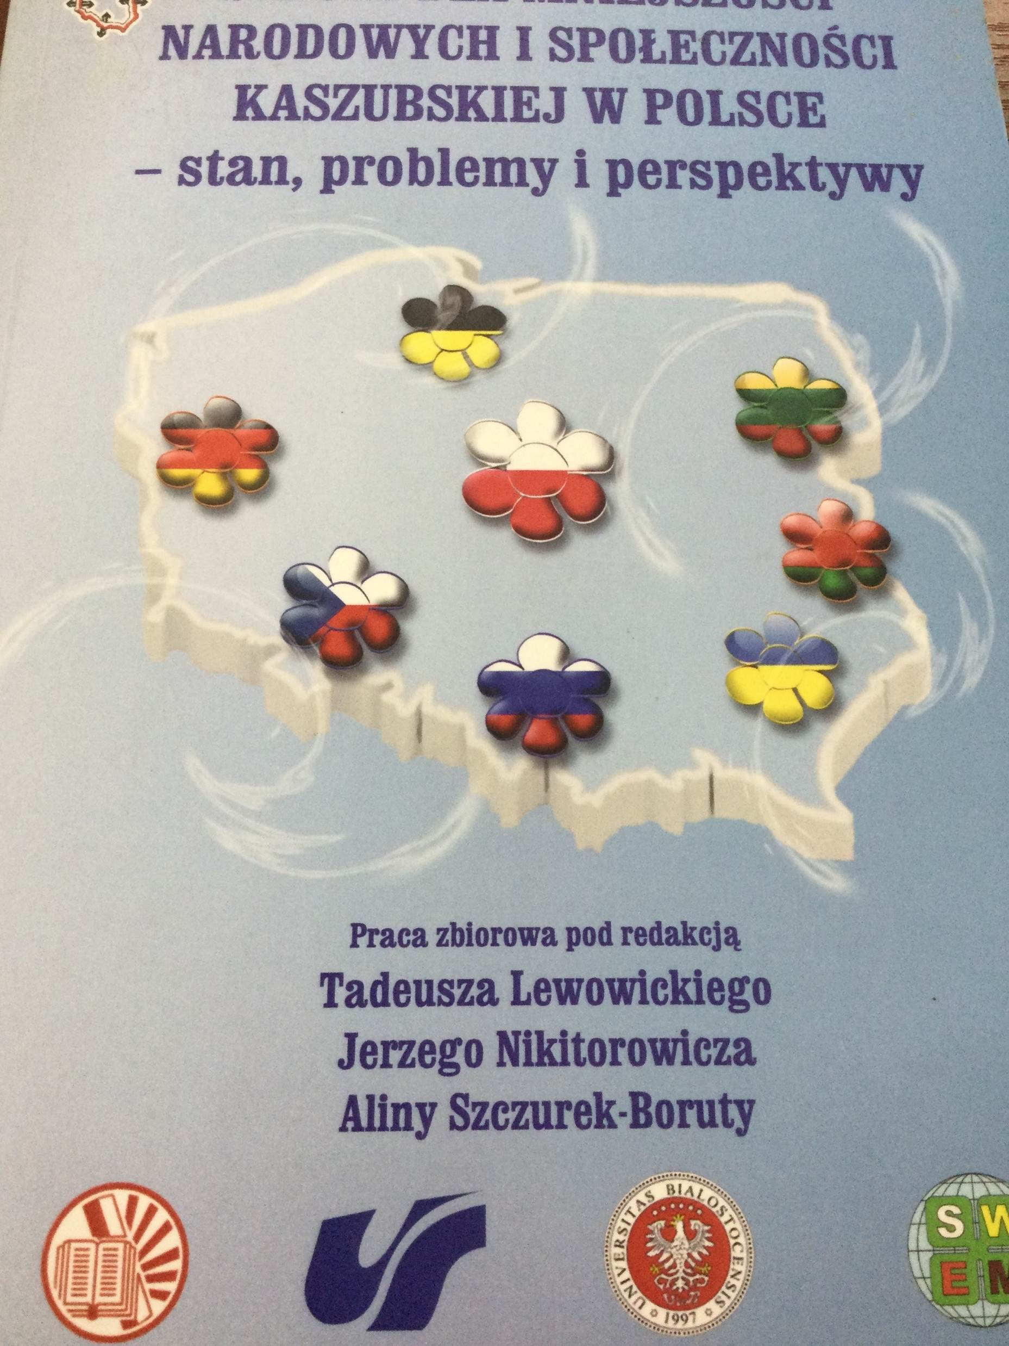
Praca naukowców szkoły
Prof. T. Lewowickiego
Edukacja międzykulturowa, koncepcja pedagogiczna, której celem jest poszerzanie własnej tożsamości jednostkowej i społecznej przez kontakt z innymi kulturami, kształtowanie rozumienia odmienności kulturowych, wyzbywanie się uprzedzeń i stereotypów

Slide 30
Edukacji międzykulturowa
Od 2012 roku: badania dotyczące problematyki edukacji międzykulturowej – 11,48% wśród badań problemów kulturologicznych w edukacji.
Badania te stanowią 0,29% ogólnej liczby badan pedagogicznych w Ukrainie.
W badaniach ukraińskich autorów:
podejście indywidualne jest wiodące w kształtowaniu międzykulturowej kompetencji;
środowisko socjalno-kulturowe zakładu edukacyjnego jest czynnikiem indywidualnego rozwoju kultury każdej jednostki.

Slide 31
Tematyka badań
problemy kształtowania specjalistów do komunikacji międzykulturowej;
rozwój kompetencji międzykulturowych;
kształcenie osobowościowe studentów w środowisku społeczno-kulturowym;
metody nauczania komunikacji międzykulturowej.

Slide 32

Struktura Międzykulturowosci
Ludzkość
Międzykulturowa alfabetyzacja
Kulturalna
tozsamość osobowości
MIĘDZYKULTUROWOŚĆ
Poczucie obywatelskie
Kultura komunikacji
Tolerancja międzykulturowa

Slide 33
Etapy rozwoju międzykulturowego
brak oporu
wiedza
wyznanie
przyjęcie
zainteresowanie
potrzeba
interakcja
otwartość

Slide 34




Ustawiczna edukacja międzykulturowa
Tworzenie przestrzeni międzykulturowej
Tworzenie treści
Wykorzystanie edukacyjnych technologii
Praktyka zachowań międzykulturowych

Slide 35
Tolerancja międzykulturowa
etnotolerancja
tolerancja narodowa
tolerancja
społeczno-kulturowa
tolerancja polityczna
wielokulturowa
tolerancja
kulturalna tolerancja

Slide 36
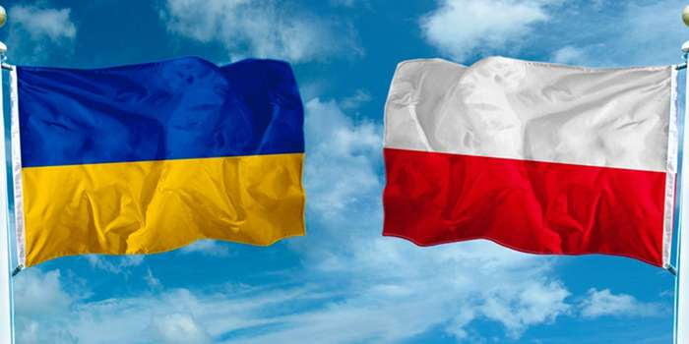
WYNIKI BADAŃ
Tolerancja międzykulturowa
współczesnej młodzieży ukraińskiej:
kontekst ukraińsko-polski

Slide 37












WYNIKI BADAŃ
Kijów
Mariupol
Melitopol
Zaporoże
Równe
Łuck
Lwów
Czerniowce
Kamieniec-Podolski
Chmielnicki
Winnica
Kremenczuk
W ankiecie 2016 – 2017 rr.
2019 – 2020 rr.
wzięło udział 2325 respondentów z 12 obwodów Ukrainy
1790 (77 %) respondentów − studenci kursów ІІІ i ІV szkół wyższych;
535 (23 %) respondentów − uczniowie 10 klas szkół średnich.

Slide 38
WYNIKI BADAŃ
samookreślenie
identyfikacja z grupami
Pytanie „Jak Pan/Pani myśli, kim on/ona jest?”
78 % (69%) respondentów uważa się za obywatela świata;
98 % (94%) respondentów uważa się za Europejczyka / Europejkę;
100 % (100%) respondentów uważa się za Ukraińca / Ukrainkę;
21 % (43%) respondentów uważa się za mieszkańców regionu.

Slide 39
100 % (100%) respondentów nie widzi trudności w relacjach między Polakami a Ukraińcami;
94 % (83%) respondentów sympatyzuje Polakom i uważa ich za bliskich;
89 % (86%) respondentów widzi możliwość integracji ludzi w wielokulturowym środowisku;
96 % (88%) respondentów dostrzega podobieństwa poglądów politycznych;
81 % (77%) respondentów dostrzega podobieństwa w pozycji życiowej postrzega.
WYNIKI BADAŃ

Slide 40
WYNIKI BADAŃ
Ukraińska młodzież ma wysoki poziom tolerancji wobec Rzeczypospolitej jako kraju sąsiadującego.
Ukraińska młodzież jest otwarta na współpracę.
Ukraina zmierza w kierunku integracji europejskiej, co potwierdza fakt że 98 % respondentów uważa się za Europejczyka.
Procesy integracji europejskiej i globalizacji wpływają na samoidentyfikację ukraińskiej młodzieży.

Slide 41
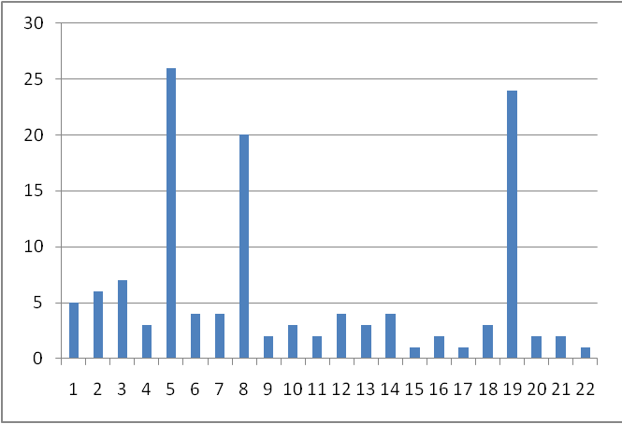
Polskie organizacje i stowarzyszenia
na Ukrainie (2021 r.)
1 – Region Winnicki
2 – Region Wołyński
3 – Region Dniepropietrowski
4 – Region Doniecki
5 – Region Żytomierza
6 – Region Zaporoże
7 – Region Iwano-Frankowski
8 – Region Kijowski
9 – Region Kropiwnytski
10 – Region Ługański
11 – Region Lwowski
12 – Region Mikołajowa
13 – Region Odeski
14 – Region Połtawy
15 – Region Równe
16 – Region Sumy
17 – Region Tarnopolski
18 – Region Chersoniu
19 – Region Chmielnicki
20 – Region Czerkasy
21 – Region Czernihowa
22 – AR Krym do 2014 r.

Slide 42
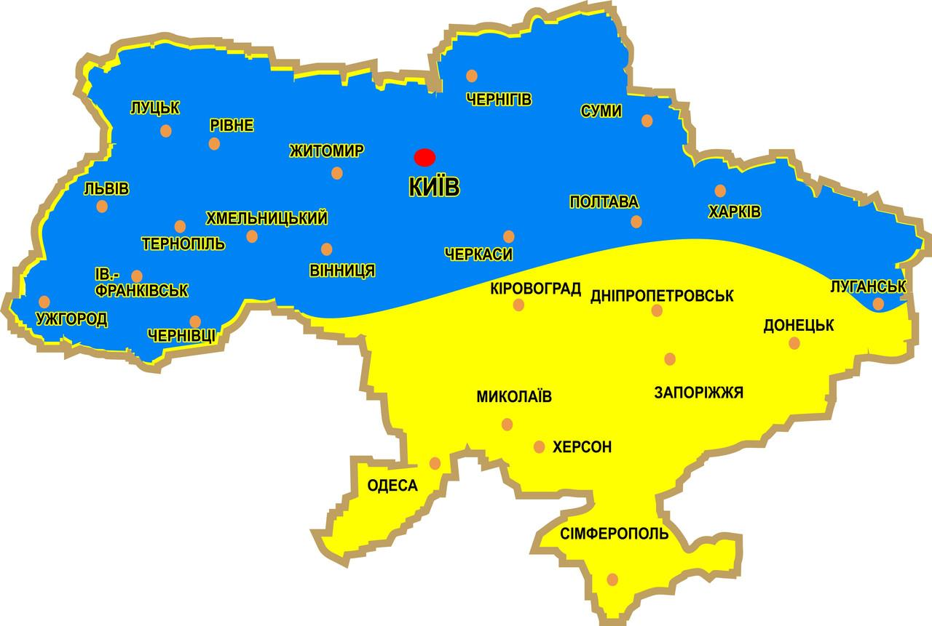
Polskie organizacje i stowarzyszenia
na Ukrainie (2021 r.)
48
8
38
13
22
Razem: 129

Slide 43
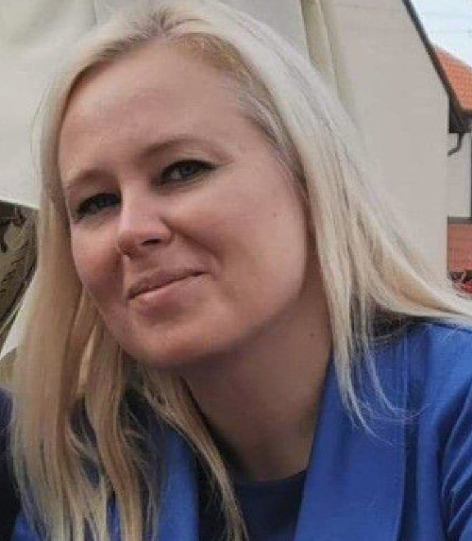
Nie pytaj co się czuje
po drugiej stronie wojny
Nie pytaj mnie co jest
po drugiej stronie wojny
Nie pytaj mnie co się czuje
gdy śmierć bezczelnie patrzy w oczy
Irpień Bucza Kramatorsk
odbierają oddech i mrożą czucie
Nie pytaj jak się żyje
gdy śmierć
płynie każdym naczyniem krwionośnym
Nie pytaj co się czuje
po drugiej stronie wojny
nie znam żadnych odpowiedzi
16 kwietnia 2022
dr hab. Magdalena Szpunar, prof. UJ

Slide 44
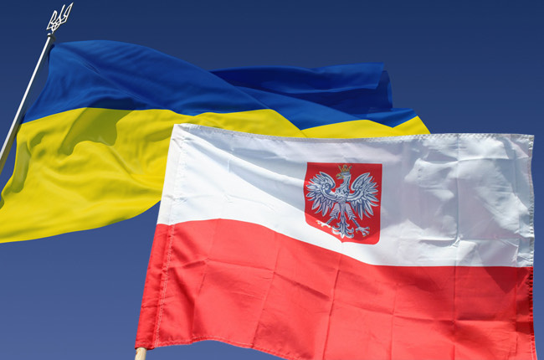
Niech żyje Polska

Slide 45
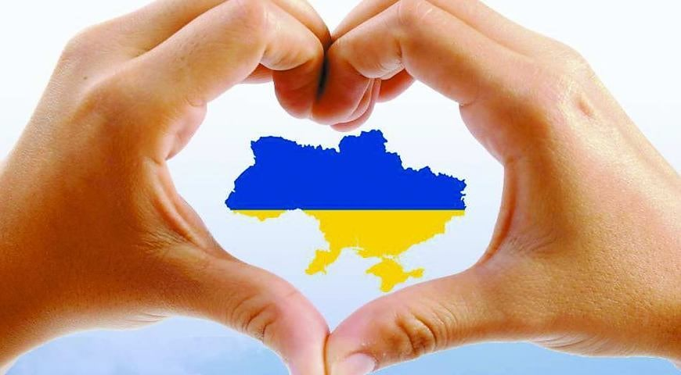
Niech żyje Ukraina!

Slide 46


